Slide 1
第一讲 基本运算部件
第二讲 定点数运算
第三讲 浮点数运算
第6章 运算方法和运算部件

Slide 2
第一讲：基本运算部件
主 要 内 容
高级语言程序中涉及的运算（以C语言为例）
  整数算术运算、浮点数算术运算
  按位、逻辑、移位、位扩展和位截断
串行进位加法器
并行进位加法器
  全先行进位加法器
  两级/多级先行进位加法器
带标志加法器
算术逻辑部件（ALU）

Slide 3
如何实现高级语言源程序中的运算？
C语言程序中的基本数据类型及其基本运算类型
  基本数据类型
    无符号数、带符号整数、浮点数、位串、字符（串）
  基本运算类型
    算术、按位、逻辑、移位、扩展和截断、匹配
计算机如何实现高级语言程序中的运算？
  将各类表达式编译（转换）为指令序列
  计算机直接执行指令来完成运算
逻辑运算、移位、扩展和截断等指令实现较容易，算术运算指令实现较难！
例：C语句“f = (g+h) – (i+j);”中变量i、j、g、h由编译器分别分配在RISC-V寄存器t3~t6中，寄存器t3~t6的编号对应28~31，f分配在t0（编号5），则对应的RISC-V机器代码和汇编表示（#后为注释）如下：
0000000 11111 11110 000 00101 0110011 add t0, t5, t6 # g+h
0000000 11101 11100 000 00110 0110011 add t1, t3, t4 # i+j
0100000 00110 00101 000 00101 0110011 sub t0, t0, t1 # f=(g+h)–(i+j)
需要提供哪些运算类指令才能支持高级语言需求呢？

Slide 4
数据的运算
高级语言程序中涉及的运算（以C语言为例）
  整数算术运算、浮点数算术运算
  按位、逻辑、移位、位扩展和位截断
指令集中涉及的运算（如RISC-V指令系统提供的运算类指令）
  涉及的定点数运算
    算术运算
      带符号整数：取负 / 符号扩展 / 加 / 减 / 乘 / 除 / 算术移位
      无符号整数：0扩展 / 加 / 减 / 乘 / 除
    逻辑运算
      逻辑操作：与 / 或 / 非 / …
      移位操作：逻辑左移 / 逻辑右移
  涉及的浮点数运算：加、减、乘、除
完全能够支持高级语言对运算的所有需求
所有运算都可由ALU或加法器+移位器+多路选择器+控制逻辑实现！
以下介绍基本运算部件：加法器（串行→并行 ）→ 带标志加法器 → ALU

Slide 5
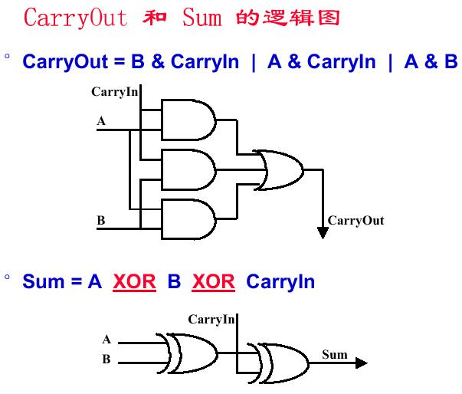
串行进位加法器
全加器符号：
FA
n位串行(行波)加法器：
FA
FA
FA
Cn
C0
串行加法器的缺点：
进位按串行方式传递，速度慢！
问题：n位串行加法器从C0到Cn的延迟时间为多少？
最后一位和数的延迟时间为多少？
2n级门延迟！
假定与/或门延迟为1ty，异或门3ty，则“和”与“进位”的延迟为多少？
2n+1级门延迟！
Sum延迟为6ty；Carryout延迟为2ty。

Slide 6
串行进位加法器
4位串行进位加法器CRA的实现
module FA (
input x, y, cin,
output f, cout
);
assign f = x ^ y ^ cin;
assign cout = (x & y) | (x & cin) | (y & cin);
endmodule
module CRA (
input [3:0] x, y,
input cin,
output [3:0] f,
output cout
);
wire [4:0] c;
assign c[0] = cin;
FA fa0(x[0], y[0], c[0], f[0], c[1]);
FA fa1(x[1], y[1], c[1], f[1], c[2]);
FA fa2(x[2], y[2], c[2], f[2], c[3]);
FA fa3(x[3], y[3], c[3], f[3], c[4]);
assign cout = c[4];
endmodule
n位串行(行波)加法器：
FA
FA
FA
Cn
C0

Slide 7
并行进位加法器（CLA加法器）
为什么用先行进位方式？
串行进位加法器采用串行逐级传递进位，电路延迟与位数成正比关系。
因此，现代计算机采用一种先行进位(Carry look ahead)方式。
如何产生先行进位？
定义辅助函数：Gi=AiBi…进位生成函数
Pi=Ai+Bi…进位传递函数（或 Pi=Ai⊕Bi ）
通常把实现上述逻辑的电路称为进位生成/传递部件
全加逻辑方程：Si=Ai⊕Bi⊕Ci Ci+1=Gi+PiCi (i=0,1,…n)
设n=4,则：C1=G0+P0C0
C2=G1+P1C1=G1+P1G0+P1P0C0
C3=G2+P2C2=G2+P2G1+P2P1G0+P2P1P0C0
C4=G3+P3C3=G3+P3G2+P3P2G1+P3P2P1G0+P3P2P1P0C0
由上式可知:各进位之间无等待，相互独立并同时产生。
通常把实现上述逻辑的电路称为4位先行进位部件（4位CLU）

Slide 8
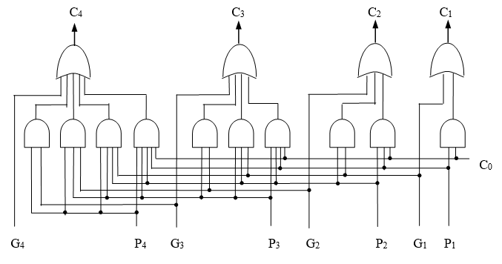
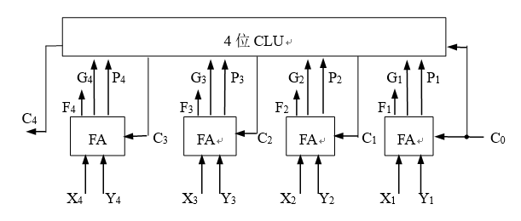
CLA加法器
C1=G0+P0C0
C2=G1+P1C1=G1+P1G0+P1P0C0
C3=G2+P2C2=G2+P2G1+P2P1G0+P2P1P0C0
C4=G3+P3C3=G3+P3G2+P3P2G1+P3P2P1G0+P3P2P1P0C0
4位CLU
Gi=XiYi Pi=Xi+Yi（或 Pi=Xi⊕Yi ）
Fi=Xi⊕Yi ⊕Ci-1
4位全先行进位加法器CLA

Slide 9
CLA加法器
module CLA (
input [3:0] x, y,
input cin,
output [3:0] f,
output cout );
wire [4:0] c;
wire [4:1] p, g;
assign c[0] = cin;
FA_PG fa0(x[0], y[0], c[0], f[0], p[1], g[1]);
FA_PG fa1(x[1], y[1], c[1], f[1], p[2], g[2]);
FA_PG fa2(x[2], y[2], c[2], f[2], p[3], g[3]);
FA_PG fa3(x[3], y[3], c[3], f[3], p[4], g[4]);
CLU clu(p, g, c[0], c[4:1]);
assign cout = c[4];
endmodule
Gi=XiYi Pi=Xi+Yi（或 Pi=Xi⊕Yi ）
Fi=Xi⊕Yi ⊕Ci-1
module FA_PG (
input x, y, cin,
output f, p, g );
assign f = x ^ y ^ cin;
assign p = x | y;
assign g = x & y;
endmodule
module CLU (
input [4:1] p, g,
input c0,
output [4:1] c );
assign c[1] = g[1] | (p[1] & c0);
assign c[2] = g[2] | (p[2] & g[1]) | (p[2] & p[1] & c0);
// 以下两个表达式使用了位拼接运算和归约运算
assign c[3] = g[3] | (p[3] & g[2]) | (&{p[3:2], g[1]}) | (&{p[3:1], c0});
assign c[4] = g[4] | (p[4] & g[3]) | (&{p[4:3], g[2]}) | (&{p[4:2], g1}) | (&{p[4:1], c0});
endmodule
C1=G0+P0C0
C2=G1+P1C1=G1+P1G0+P1P0C0
C3=G2+P2C2=G2+P2G1+P2P1G0+P2P1P0C0
C4=G3+P3C3=G3+P3G2+P3P2G1+P3P2P1G0+P3P2P1P0C0

Slide 10
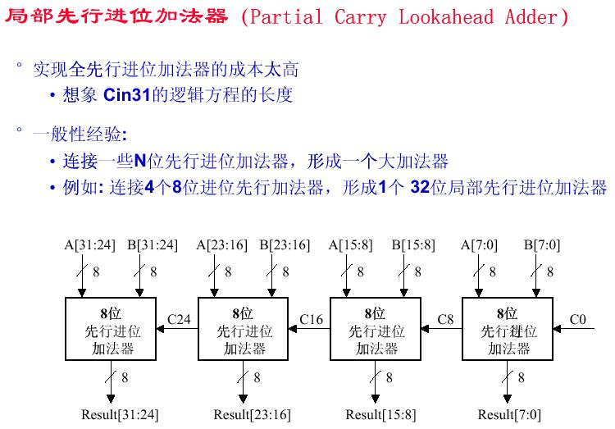
局部（单级）先行进位加法器
或称 单级先行进位加法器
问题：所有和数产生的延迟为多少？
1+2+2+2+2+3=12ty

Slide 11
多级先行进位加法器
多级先行进位加法器
  单级(局部)先行进位加法器的进位生成方式：
  “组内并行、组间串行”
  所以，单级先行进位加法器虽然比行波加法器延迟时间短，但高位组进位依赖低位组进位，故仍有较长的时间延迟
  通过引入组进位生成/传递函数实现“组内并行、组间并行”进位方式
  设n=4,则：C1=G0+P0C0
C2=G1+P1C1=G1+P1G0+P1P0C0
C3=G2+P2C2=G2+P2G1+P2P1G0+P2P1P0C0
G3*=G3+P3C3=G3+P3G2+P3P2G1+P3P2P1G0
P3*=P3P2P1P0
所以C4 =G3*+P3*C0。把实现上述逻辑的电路称为4位BCLU（Block CLU）部件。

Slide 12
多级先行进位加法器
16位两级先行进位加法器
4位成组先行进位部件（4位BCLU部件）
4位CLA加法器
4位CLA加法器
4位CLA加法器
4位CLA加法器
关键路径长度为多少？
最终进位的延迟为多少？
3+2+3 = 8ty
3+2=5ty

Slide 13
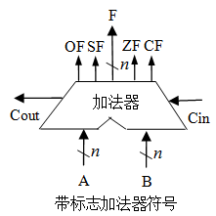
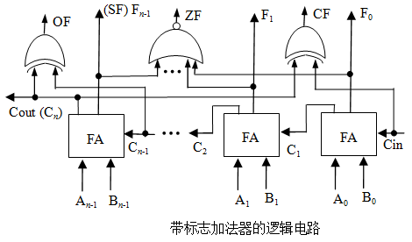
n位带标志加法器
n位加法器无法用于两个n位带符号整数（补码）相加，无法判断是否溢出
程序中经常需要比较大小，通过（在加法器中）做减法得到的标志信息来判断
溢出标志OF：OF=C_{n}⊕C_{n-1}
符号标志SF：
SF=F_{n-1}
零标志ZF=1当且仅当F=0；
进位/借位标志CF：CF=Cout⊕Cin
Notes:
Besides detecting overflow, our ALU also needs to indicate if the result is zero.
This is easy to do. All we need is a BIG NOR gate.
Then if any of the Result bit is not zero, then the output of the NOR gate will be low.
The only time the output of the NOR gate is high is when all the result bits are zeroes.
+1 = 43 min. (Y:23)
Supplement: why do we need to check if the result is zero? For instructions such as bne, beq, slt, …

Slide 14
n位带标志加法器
4位带标志先行进位加法器的实现
module CLA_FLAGS (
input [3:0] a, b,
input cin,
output [3:0] f,
output OF, SF, ZF, CF,
output cout
);
// 以下代码与CLA模块相同
wire [4:0] c;
wire [4:1] p, g;
assign c[0] = cin;
FA_PG fa0(a[0], b[0], c[0], f[0], p[1], g[1]);
FA_PG fa1(a[1], b[1], c[1], f[1], p[2], g[2]);
FA_PG fa2(a[2], b[2], c[2], f[2], p[3], g[3]);
FA_PG fa3(a[3], b[3], c[3], f[3], p[4], g[4]);
CLU clu(p, g, c[0], c[4:1]);
assign cout = c[4];
// 生成标志位
assign OF = c[4] ^ c[3];
assign SF = f[3];
assign ZF = ~(|f);
assign CF = c[4] ^ c[0];
endmodule
溢出标志OF：OF=C_{n}⊕C_{n-1}
符号标志SF：
SF=F_{n-1}
零标志ZF=1当且仅当F=0；
进位/借位标志CF：CF=Cout⊕Cin
Notes:
Besides detecting overflow, our ALU also needs to indicate if the result is zero.
This is easy to do. All we need is a BIG NOR gate.
Then if any of the Result bit is not zero, then the output of the NOR gate will be low.
The only time the output of the NOR gate is high is when all the result bits are zeroes.
+1 = 43 min. (Y:23)
Supplement: why do we need to check if the result is zero? For instructions such as bne, beq, slt, …

Slide 15
回顾：认识计算机中最基本的部件
CPU：中央处理器；PC：程序计数器；MAR：存储器地址寄存器
ALU：算术逻辑部件；IR：指令寄存器；MDR：存储器数据寄存器
GPRs：通用寄存器组（由若干通用寄存器组成）
CPU
地址
存储器
控制器
PC
MAR
0
GPRs
1
输入
设备
标
志
寄
存
器
0
控制
2
ALU
1
3
2
4
输出
设备
3
5
数据
6
IR
MDR
7

Slide 16
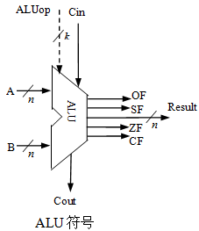
算术逻辑部件（ALU）
进行基本算术运算与逻辑运算
  无符号整数加、减
  带符号整数加、减
  与、或、非、异或等逻辑运算
核心电路是整数加/减运算部件
输出除和/差等，还有标志信息
有一个操作控制端（ALUop），用来决定ALU所执行的处理功能。ALUop的位数k决定了操作的种类例如，当位数k为3时，ALU最多只有2³=8种操作。
ALUop Result ALUop Result ALUop Result ALUop Result
0 0 0 A加B 0 1 0 A与B 1 0 0 A取反 1 1 0 A
0 0 1 A减B 0 1 1 A或B 1 0 1 A⊕B 1 1 1 未用
Notes:
Besides detecting overflow, our ALU also needs to indicate if the result is zero.
This is easy to do. All we need is a BIG NOR gate.
Then if any of the Result bit is not zero, then the output of the NOR gate will be low.
The only time the output of the NOR gate is high is when all the result bits are zeroes.
+1 = 43 min. (Y:23)
Supplement: why do we need to check if the result is zero? For instructions such as bne, beq, slt, …

Slide 17
1-bit ALU和4-bit ALU
4位先行进位ALU的实现
Cin
module ALU (
input [3:0] a, b,
input [1:0] aluop,
input cin,
output [3:0] f,
output OF, SF, ZF, CF,
output cout
);
wire [3:0] sum;
CLA_FLAGS(a, b, cin, sum, OF, SF, ZF, CF, cout);
always @(*) begin
case(aluop)
2’b00: f = a & b;
2’b01: f = a | b;
2’b10: f = sum;
default: f = 0;
endcase
end
endmodule
A
F
Mux
B
FA
2
Cout
ALUop
1-bit ALU
实际的ALU中还包括减法、算术移位、逻辑移位等其他运算功能
Notes:
Now that I have shown you how to build a 1-bit full adder, we have all the major components needed for this 1-bit ALU.
In order to build a 4-bit ALU, we simply connect four 1-bit ALUs in series to feed the CarryOut of one ALU to the CarryIn of the next ALU.
Even though I called this an ALU, I actually lied a little. There is something missing about this ALU. This ALU can NOT perform the subtract operation.
Let’s see how can we fix this problem.
2 min = 35 min. (Y:15)

Slide 18
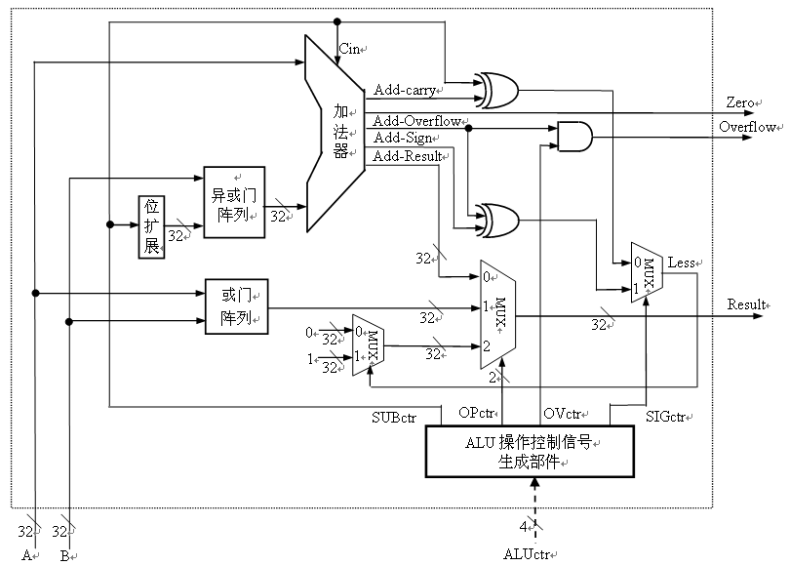
例：实现某11条MIPS指令的ALU
SIGctr=1(带符), less=OF⊕ SF
SIGctr=0(无符), less=SUBctr⊕CF
加法器如何实现？
该ALU实现以下运算：
加减：add,sub,addu,subu
逻辑：or
比较：slt,sltu
定点整数ALU！
Notes:
该ALU是定点整数运算器！
算术运算：无符号加、无符号减、带符号数加、带符号数减（原码加/减和移码加减运算电路在浮点运算器中）
按位运算：或
比较运算：小于置1
标志：ZF和OF
定点乘除运算是否也能实现？

Slide 19
第二讲：定点数运算
主 要 内 容
定点数加减运算
  补码加减运算
  原码加减运算
  移码加减运算
定点数乘法运算
  原码乘法运算
  补码乘法运算
  快速乘法器
定点数除法运算
  原码除法运算
  补码除法运算

Slide 20
n位整数加/减运算器
先看一个C程序段：
int x=9, y=-6, z1, z2;
z1=x+y;
z2=x-y;
问题：上述程序段中，x和y的机器数是什么？z1和z2的机器数是
什么？
回答：x的机器数为[x]_{补}， y的机器数为[y]_{补} ;
z1的机器数为[x+y]_{补} ;
z2的机器数为[x-y]_{补} 。
因此，计算机中需要有一个电路，能够实现以下功能：
已知 [x]_{补} 和 [y]_{补} ，计算[x+y]_{补} 和 [x-y]_{补} 。
根据补码定义，有如下公式：
[x+y]_{补} =2^{n}+x+y= 2^{n}+x+2^{n}+y= [x]_{补}+[y]_{补} (mod 2^{n} )
[x-y]_{补}=2^{n}+x-y= 2^{n}+x+2^{n}-y= [x]_{补}+[-y]_{补} (mod 2^{n} )
补码的定义 假定补码有n位，则：
[X]_{补}=2^{n} +X （-2^{n}≤X＜2^{n} ,mod 2^{n}）
[–y]_{补}=[y]_{补}+1

Slide 21
n位整数加/减运算器
补码加减运算公式
  [A+B]_{补} = [A]_{补} + [B] _{补} ( mod 2^{n} )
  [A–B]_{补} = [A]_{补} + [–B] _{补} ( mod 2^{n} )
  实现减法的主要工作在于：求[–B] _{补}
问题：如何求[–B]_{补}？
[–B]_{补}=[B]_{补}+1
利用带标志加法器，可构造整数加/减运算器，进行以下运算：
  无符号整数加、无符号整数减
  带符号整数加、带符号整数减
当Sub为1时，做减法
当Sub为0时，做加法
Sub
A
Cin
4
ZF
SF
在整数加/减运算部件基础上，加上寄存器、移位器以及控制逻辑，就可实现ALU、乘/除运算以及浮点运算电路
加法器
4
Sum
B＇
CF
B
0
OF
4
B
MUX
1
4
4
Cout
整数加/减运算部件
Notes:
Besides detecting overflow, our ALU also needs to indicate if the result is zero.
This is easy to do. All we need is a BIG NOR gate.
Then if any of the Result bit is not zero, then the output of the NOR gate will be low.
The only time the output of the NOR gate is high is when all the result bits are zeroes.
+1 = 43 min. (Y:23)
Supplement: why do we need to check if the result is zero? For instructions such as bne, beq, slt, …

Slide 22
整数减法举例
-7- 6 = -7 + (-6) = +3 -3 - 5 = - 3 + (- 5) = - 8
9 - 6 = 3 13 - 5 = 8
X
√
√
√
1
0
1
1
1
1
1
0
0
1
1
1
0
1
+
1
0
1
0
+
1
0
1
1
0
0
1
1
1
0
0
0
OF=1、ZF=0
SF=0、借位CF=0
OF=0、ZF=0、
SF=1、借位CF=0
带符号 (1) 最高位和次高位的进位不同
溢出： (2) 和的符号位和加数的符号位不同
无符号减溢出：差为负数，即借位CF=1
做减法以比较大小，规则：
Unsigned: CF=0时，大于
Signed：OF=SF时，大于
验证：9>6，故CF=0；13>5，故CF=0
验证：-7<6，故OF≠SF
-3<5，故OF≠SF
Notes:
The best thing about 2’s complement representation is that your adder does not have to know about negative number.
You just add the two numbers together and the result will take care of itself.
For example, for the operation 7 minus 6, we simply add negative 6 to positive 7 and ignore the Carry bit coming out of the most significant bit, you will have 0001, the correct result.
+1 = 24 min. (Y:04)

Slide 23


举例：整数减法
unsigned int x=134;
unsigned int y=246;
int m=x;
int n=y;
unsigned int z1=x-y;
unsigned int z2=x+y;
int k1=m-n;
int k2=m+n;
无符号和带符号加减运算都用该部件执行
Sub
A
Cin
假定 n=8
n
ZF
SF
Adder
n
Sum
Sel
CF
B
0
OF
n
B
Mux
1
n
n
Cout
x和m的机器数一样：1000 0110，y和n的机器数一样：1111 0110
z1和k1的机器数一样：1001 0000，CF=1，OF=0，SF=1
z1的值为144（=134-246+256，x-y<0），k1的值为-112。
无符号减公式：
带符号减公式：

Slide 24


举例：整数加法
unsigned int x=134;
unsigned int y=246;
int m=x;
int n=y;
unsigned int z1=x-y;
unsigned int z2=x+y;
int k1=m-n;
int k2=m+n;
无符号和带符号加减运算都用该部件执行
Sub
A
Cin
假定 n=8
n
ZF
SF
Adder
n
Sum
Sel
CF
B
0
OF
n
B
Mux
1
n
n
Cout
x和m的机器数一样：1000 0110，y和n的机器数一样：1111 0110
z2和k2的机器数一样：0111 1100，CF=1，OF=1，SF=0
z2的值为124（=134+246-256，x+y>256）
k2的值为124（=134+246-256，m+n>128，即正溢出）
带符号加公式：
无符号加公式：

Slide 25
原码加/减运算
用于浮点数尾数运算
符号位和数值部分分开处理
仅对数值部分进行加减运算，符号位起判断和控制作用
规则如下：
  比较两数符号，对加法实行“同号求和，异号求差”，对减法实行“异号求和，同号求差”。
  求和：数值位相加，和的符号取被加数（被减数）的符号。若最高位产生进位，则结果溢出。
  求差：被加数（被减数）加上加数（减数）的补码。
    最高数值位产生进位表明加法结果为正，所得数值位正确。
    最高数值位没产生进位表明加法结果为负，得到的是数值位的补码形式，需对结果求补，还原为绝对值形式的数值位。
  差的符号位：a)情况下，符号位取被加数（被减数）的符号；
  b)情况下，符号位为被加数（被减数）的符号取反。

Slide 26
原码加/减运算
例1：已知 [X]_{原} = 1.0011，[Y]_{原} = 1.1010，要求计算[X+Y]_{原}
解：由原码加减运算规则知：同号相加，则求和，和的符号同被加数符号。
所以：和的数值位为：0011 + 1010 = 1101 （ALU中无符号数相加）
和的符号位为：1
[X+Y]_{原} = 1.1101
例2 ：已知 [X]_{原} = 1.0011，[Y]_{原} = 1.1010，要求计算[X–Y]_{原}
解：由原码加减运算规则知：同号相减，则求差（补码减法）
差的数值位为：0011+(1010)_{补} = 0011 + 0110 = 1001
最高数值位没有产生进位，表明加法结果为负，需对1001求补，还
原为绝对值形式的数值位。即：(1001)_{补}= 0111
差的符号位为[X]_{原}的符号位取反，即：0
[X–Y]_{原} = 0.0111
求和：直接加，有进位则溢出，符号同被
求差：加补码，不会溢出，符号分情况
思考题：如何设计一个基于ALU的原码加/减法器？

Slide 27
移码加/减运算
用于浮点数阶码运算
符号位和数值部分可以一起处理
运算公式（假定在一个n位ALU中进行加法运算）
[E1]_{移}+[E2]_{移}=2^{n-1}+E1+2^{n-1}+E2=2^{n}+E1+E2=[E1+E2]_{补} （mod 2^{n}）
[E1]_{移}–[E2]_{移}=[E1]_{移}+[–[E2]_{移}]_{补}=2^{n-1}+E1+2^{n}–[E2]_{移}
=2^{n-1}+E1+2^{n}–2^{n-1}–E2
= 2^{n}+E1–E2 = [E1–E2]_{补} （mod 2^{n}）
结论：移码的和、差等于和、差的补码！
运算规则
  ① 加法：直接将[E1]_{移}和[E2]_{移}进行模2^{n}加，然后对结果的符号取反。
  ② 减法：先将减数[E2]_{移}求补（各位取反，末位加1），然后再与被减数 [E1]_{移}进行模2^{n}相加，最后对结果的符号取反。
  ③ 溢出判断：进行模2^{n}相加时，如果两个加数的符号相同，并且与和数的符号也相同，则发生溢出。
补码和移码的关系：符号位相反、数值位相同！

Slide 28
移码加/减运算
例1： 用四位移码计算“–7+（– 6）”和“–3 + 6”的值。
解：[–7]_{移} = 0001 [– 6]_{移}= 0010 [–3]_{移}= 0101 [6]_{移}= 1110
[–7]_{移} + [–6]_{移} = 0001 + 0010 = 0011 （两个加数与结果符号都为0，溢出）
[–3]_{移} + [6]_{移} = 0101 + 1110 = 0011， 符号取反后为 1011，其真值为+3
问题：[–7+(–6)]_{移}=? [–3+(6)]_{移} =？
例2： 用四位移码计算“–7 –（– 6）”和“–3 – 5”的值。
解：[–7]_{移} = 0001 [– 6]_{移}= 0010 [–3]_{移}= 0101 [5]_{移}= 1101
[–7]_{移} – [–6]_{移} = 0001 + 1110 = 1111， 符号取反后为 0111，其真值为–1。
[–3]_{移} – [5]_{移} = 0101 + 0011 = 1000，符号取反后为 0000，其真值为– 8。

Slide 29
无符号数的乘法运算
假定：[X]_{原}=x₀.x₁…x_{n}，[Y]_{原}=y₀.y₁…y_{n} ，求[x×Y]原
数值部分 z₁…z_{2n} = (0.x₁…x_{n} ) × (0. y₁…y_{n})
(小数点位置约定，不区分小数还是整数)
Paper and pencil example:
Multiplicand 1000
Multiplier x 1001
1000
0000
0000
1000
Product(积) 0.1001000
4
X×Y= ∑ (X× y_{i}×2^{-i})
i=1
X× y₄× 2⁻⁴
n=4
X× y₃× 2⁻³
X× y₂× 2⁻²
X× y₁× 2⁻¹
整个运算过程中用到两种操作：加法 + 左移
因而，可用ALU和移位器来实现乘法运算
Notes:
We begin with the basics of multiplication.
We then follow 3 generations of multiply hardware and algorithm which help us gain a better understanding of multiplication.

Slide 30
无符号数的乘法运算
手工乘法的特点：
  每步计算：X×yi，若yi = 0，则得0；若yi = 1，则得X
  把①求得的各项结果X× yi 逐次左移，可表示为X× yi×2^{-i}
  对②中结果求和，即 ∑ (X× yi×2^{-i})，这就是两个无符号数的乘积
计算机内部稍作以下改进：
  每次得X×yi后，与前面所得结果累加，得到Pi，称之为部分积。因为不等到最后一次求和，减少了保存各次相乘结果X×yi的开销。
  每次得X×yi后，不将它左移与前次部分积Pi相加，而将部分积Pi右移后与X×yi相加。因为加法运算始终对部分积中高n位进行。故用n位加法器可实现二个n位数相乘。
  对乘数中为“1”的位执行加法和右移，对为“0”的位只执行右移，而不执行加法运算。
Notes:
We begin with the basics of multiplication.
We then follow 3 generations of multiply hardware and algorithm which help us gain a better understanding of multiplication.

Slide 31
无符号乘法运算的算法推导
上述思想可写成如下数学推导过程：
X×Y = X × ( 0.y₁ y₂… y_{n} )
= X×y₁×2⁻¹ +X×y₂×2⁻² +…… +X×y_{n-1}×2^{-(n-1)} +X×y_{n}×2^{-n}
= 2^{-n} ×X×y_{n}+ 2^{-(n-1)} × X×y_{n-1} +…… + 2⁻²×X×y₂ + 2⁻¹×X×y₁
=2⁻¹ ( 2⁻¹ (2⁻¹…2⁻¹ (2⁻¹ (0 + X×y_{n}) + X×y_{n-1}) +…… + X×y₂ ) + X×y₁)
n个2⁻¹
上述推导过程具有明显的递归性质，因此，无符号数乘法过程可归结为循环计算下列算式的过程：设P₀ = 0，每步的乘积为：
  P₁ = 2⁻¹ (P₀+ X × y_{n})
  P₂ = 2⁻¹ (P₁+ X × y_{n-1})
  …… ……
  P_{n} = 2⁻¹ (P_{n-1}+ X × y₁)
其递推公式为：P_{i+1} = 2⁻¹ (P_{i} + X×y_{n-i}) ( i = 0, 1, 2, 3, … , n-1 )
最终乘积P_{n} = X×Y
迭代过程从乘数最低位y_{n}和P₀=0开始，经n次“判断–加法–右移”循环，直到求出Pn为止

Slide 32
32位乘法运算的硬件实现
被乘数寄存器X
32
每次循环都要对进位位C、乘积寄存器P和乘数寄存器实现同步逻辑“右移”
32
32位 ALU
加
32
64 位
右移
C
乘积寄存器P
乘数寄存器Y
控制逻辑
32
写使能
计数器Cn
时钟
被乘数寄存器X：存放被乘数
乘积寄存器P：开始置初始部分积P0 = 0；结束时，存放的是64位乘积的高32位
乘数寄存器Y：开始时置乘数；结束时，存放的是64位乘积的低32位
进位触发器C：保存加法器的进位信号
循环次数计数器Cn：存放循环次数。初值32，每循环一次，Cn减1，Cn=0时结束
ALU：乘法核心部件。在控制逻辑控制下，对P和X的内容“加”，在“写使能”控制下运算结果被送回P，进位位在C中

Slide 33
Example：无符号整数乘法运算
举例说明：若需计算z=x*y; x、y和z都是unsigned类型。
设x=1110 y=1101 应用递推公式： P_{i}=2⁻¹(x*y_{i}+ P_{i-1})
C 乘积P 乘数R
0 0000 1101
+ 1110
0 1110 1101
0 0111 0110
0 0011 1011
+ 1110
1 0001 1011
0 1000 1101
+ 1110
1 0110 1101
0 1011 0110
可用一个双倍字长的乘积寄存器；也可用两个单倍字长的寄存器。
部分积初始为0。
保留进位位。
右移时进位、部分积和剩余乘数一起进行逻辑右移。
验证：x=14, y=13, z=x*y=182
当z取4位时，结果发生溢出，因为高4位不为全0！

Slide 34
原码乘法算法
用于浮点数尾数乘运算
符号与数值分开处理：积符异或得到，数值用无符号乘法运算
例：设[x]_{原}=0.1110 ，[y]_{原}=1.1101，计算 [x×y]_{原}
解：数值部分用无符号数乘法算法计算：1110×1101= 1011 0110
符号位：0 ⊕ 1=1，所以： [x×y]_{原}=1. 10110110
一位乘法：每次只取乘数的一位判断，需n次循环，速度慢。
两位乘法：每次取乘数两位判断，只需n/2次循环，快一倍。
y_{i-1} y_{i} T | 操 作 | 迭 代 公 式
0 0 0 0 0 1 0 1 0 0 1 1 1 0 0 1 0 1 1 1 0 1 1 1 | 0 → T +X 0 → T +X 0 → T +2X 0 → T +2X 0 → T –X 1 → T –X 1 → T 1 → T | 2⁻² (P_{i} ) 2⁻² (P_{i} + X) 2⁻² (P_{i} + X) 2⁻² (P_{i} + 2X) 2⁻² (P_{i} + 2X) 2⁻² (P_{i} – X) 2⁻² (P_{i} – X) 2⁻² (P_{i} )
两位乘法递推公式：
00：P_{i+1}=2⁻²P_{i}
01：P_{i+1}=2⁻²(P_{i}+X)
10：P_{i+1}=2⁻²(P_{i}+2X)
11：P_{i+1}=2⁻²(P_{i}+3X)=2⁻²(P_{i}+4X-X)
=2⁻²(Pi-X)+X
3X时，本次-X，下次+X！
部分积右移两位，相当于4X
T触发器用来记录下次是否要执行“+X”
“–X”运算用“+[-X]_{补}”实现！

Slide 35
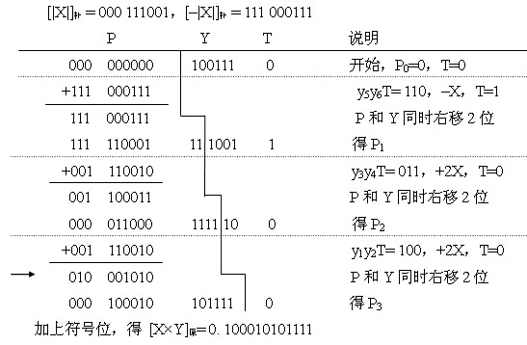
原码两位乘法举例
已知 [X]_{原}=0.111001， [Y]_{原}= 0.100111，用原码两位乘法计算[X×Y]_{原}
解： 先用无符号数乘法计算111001×100111，原码两位乘法过程如下：
采用补码算术右移，与一位乘法不同，Why？
为模8补码形式(三位符号位)，Why？
若用模4补码，则P和Y同时右移2位时，得到的P3是负数，这显然是错误的！需要再增加一位符号。
速度快，但代价也大

Slide 36
补码乘法运算
因为[XxY]_{补}≠ [X]_{补}x[Y]_{补} ，故不能直接用无符号数乘法计算。例如，若x=-5,求x*x=？
用于对什么类型数据计算？
带符号整数！如int型
Booth’s Algorithm推导如下：
假定：[X]_{补}=x_{n-1}x_{n-2}…… x₁x_{0 ，} [Y]_{补}=y_{n-1}y_{n-2}…… y₁y_{0 ，}求：[XxY]_{补}=？
基于以下补码性质：
Y=-y_{n-1}.2^{n-1}+y_{n-2} .2^{n-2}+ …… y₁ .2¹+ y₀ .2⁰
令：y₋₁ =0，则：
当n=32时，Y=-y₃₁.2³¹+y₃₀ .2³⁰+ …… y₁ .2¹+ y₀.2⁰ + y₋₁ .2⁰
-y₃₁.2³¹+(y₃₀.2³¹-y₃₀.2³⁰)+…… +(y₀.2¹-y₀.2⁰)+ y₋₁.2⁰
(y₃₀ -y₃₁ ).2³¹+(y₂₉-y₃₀).2³⁰+ …… + (y₀–y₁).2¹ +(y₋₁-y₀).2⁰
2^{-32.}[XxY]_{补}= (y₃₀ -y₃₁ )X.2⁻¹+(y₂₉-y₃₀)X.2⁻²+ …… + (y₀–y₁)X.2⁻³¹ +(y₋₁-y₀) X.2⁻³²
= 2⁻¹(2⁻¹…(2⁻¹(y₋₁-y₀)X) + (y₀–y₁)X) +… + (y₃₀ -y₃₁)X)
SKIP
部分积公式：Pi=2⁻¹(Pi-1+ (yi-1-yi)X)
符号与数值统一处理

Slide 37
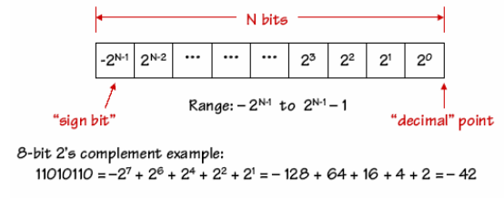
如何求补码的真值
令：[A]_{补}= a_{n-1}a_{n-2}…… a₁a₀
则： A= -a_{n-1}.2^{n-1}+a_{n-2} .2^{n-2}+ …… a₁ .2¹+ a₀ .2⁰
根据补码各位上的“权”，可以求出一个补码的值
真值范围：
符号为0，则为正数，数值部分同
符号为1，则为负数，数值各位取反，末位加1
BACK
例如：补码“11010110”的真值为：-0101010=-(32+8+2)=-42
Notes:
由补码计算其真值的方法

Slide 38
Booth’s 算法实质
middle of run
end of run
beginning of run
0 1 1 1 1 0
当前位 右边位 操作 Example
1 0 减被乘数 0001111000
1 1 加0 (不操作) 0001111000
0 1 加被乘数 0001111000
0 0 加0 (不操作) 0001111000
在“1串”中，第一个1时做减法，最后一个1做加法，其余情况只要移位。
最初提出这种想法是因为在Booth的机器上移位操作比加法更快！
同前面算法一样，将乘积寄存器右移一位。（这里是算术右移）
Notes:
A run of = a string of = a distance of = a segment of

Slide 39
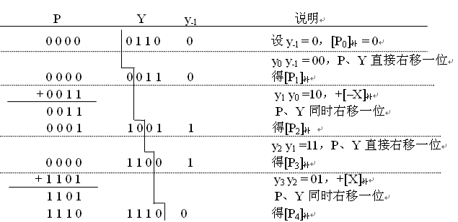
布斯算法举例
[-X]_{补} = 0011
已知[X]_{补} = 1 101，[Y]_{补} = 0 110，计算[X×Y]_{补}
X=-3，Y=6，X×Y=-18，[X×Y]_{补}应等于11101110或结果溢出
1
1
1
如何判断结果是否溢出？
1
高4位是否全为符号位！
验证：当X×Y取8位时，结果 -0010010B=-18；取4位时，结果溢出

Slide 40
补码两位乘法
补码两位乘可用布斯算法推导如下：
  [P_{i+1}]_{补} = 2⁻¹ ( [P_{i}]_{补} + ( y_{i-1}– y_{i} ) [X]_{补})
  [P_{i+2}]_{补} = 2⁻¹ ( [P_{i+1}]_{补} + ( y_{i} – y_{i+1}) [X]_{补})
  = 2⁻¹ (2⁻¹ ( [P_{i}]_{补} + ( y_{i-1}– y_{i} ) [X]_{补}) + ( y_{i} – y_{i+1}) [X]_{补})
  = 2⁻² ( [P_{i}]_{补}+ (y_{i-1} + y_{i} – 2y_{i+1}) [X]_{补})
开始置附加位y₋₁为0，乘积寄
存器最高位前面添加一位附加
符号位0。
最终的乘积高位部分在乘积寄
存器P中，低位部分在乘数寄
存器Y中。
因为字长总是8的倍数，所以
补码的位数n应该是偶数，因
此，总循环次数为n/2。
y_{i+1} y_{i} y_{i-1} | 操 作 | 迭 代 公 式
0 0 0 0 0 1 0 1 0 0 1 1 1 0 0 1 0 1 1 1 0 1 1 1 | 0 +[X]_{补} +[X]_{补} +2[X]_{补} +2[-X] _{补} +[-X]_{补} +[-X]_{补} 0 | 2⁻²[P_{i}]_{补} 2⁻²{[P_{i}]_{补}+[X]_{补}} 2⁻²{[P_{i}]_{补}+[X]_{补}} 2⁻²{[P_{i}]_{补}+2[X]_{补}} 2⁻²{[P_{i}]_{补}+2[-X]_{补}} 2⁻²{[P_{i}]_{补}+[-X]_{补}} 2⁻²{[P_{i}]_{补}+[-X]_{补}} 2⁻²[P_{i}]_{补}

Slide 41
补码两位乘法举例
已知 [X]_{补} = 1 101， [Y]_{补} = 0 110，用补码两位乘法计算[X×Y]_{补}。
解：[–X]_{补}= 0 011，用补码二位乘法计算[X×Y]_{补}的过程如下。
P_{n} P Y y₋₁ 说明
0 0 0 0 0 0 1 1 0 0 开始，设y₋₁ = 0，[P₀]_{补} = 0
+ 0 0 1 1 0 y₁y₀y₋₁ =100，+2[-X]_{补}
0 0 1 1 0 P和Y同时右移二位
0 0 0 0 1 1 0 0 1 1 得[P₂]_{补}
+ 1 1 0 1 0 y₃y₂y₁ = 011，+2[X]_{补}
1 1 0 1 1 P和Y同时右移二位
1 1 1 1 0 1 1 1 0 得[P₄]_{补}
因此 [X × Y]补=1110 1110 ，与一位补码乘法（布斯乘法）所得结果相同，但循环次数减少了一半。
2
2
验证：-3 ×6=-18 （-10010B）

Slide 42
快速乘法器
前面介绍的乘法部件的特点
  通过一个ALU多次做“加/减+右移”来实现
    一位乘法：约n次“加+右移”
    两位乘法：约n/2次“加+右移”
  所需时间随位数增多而加长，由时钟和控制电路控制
设计快速乘法部件的必要性
  大约1/3是乘法运算
快速乘法器的实现（由特定功能的组合逻辑单元构成）
  流水线方式
  硬件叠加方式（如：阵列乘法器）

Slide 43
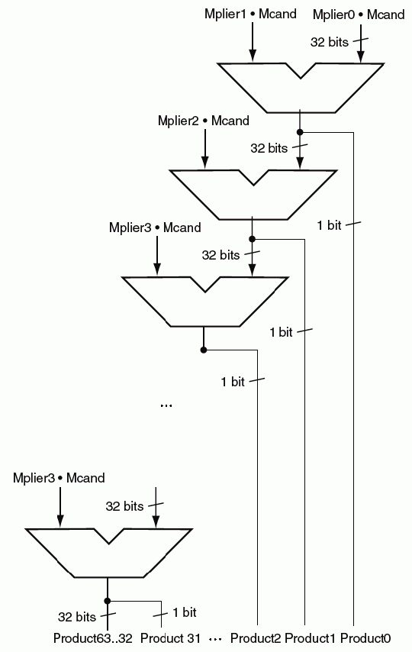
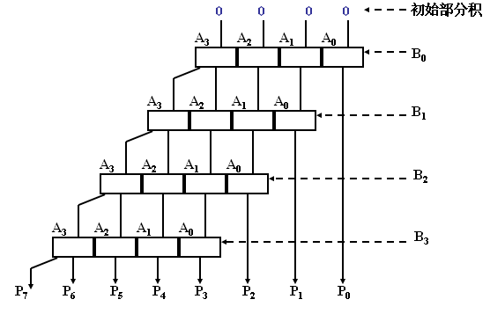
流水线方式的快速乘法器
为乘数的每位提供一个n位加法器
每个加法器的两个输入端分别是：
  本次乘数对应的位与被乘数相与的
  结果（即：0或被乘数）
  上次部分积
每个加法器的输出分为两部分：
  和的最低有效位(LSB)作为本位乘积
  进位和高31位的和数组成一个32位数
  作为本次部分积
组合逻辑电路！无需控制器控制
1

Slide 44
阵列乘法器的实现
手算乘法过程
阵列乘法器
部分积输入
Ai
速度仅取决于逻辑门和加法器的传输延迟
被乘数X
Bi
0
A₃
0
A₂
0
A₁
0
A₀
进位输出
进位输入
B₀
全加器
0
B₁
无符号阵列乘法器
增加符号处理电路、乘前及乘后求补电路，即可实现带符号整数乘法器。
0
部分积输出
B₂
0
B₃
0
P₇
P₆
P₅
P₄
P₃
P₂
P₁
P₀

Slide 45
整数的乘运算
结论：假定两个n位无符号整数x_{u}和y_{u}对应的机器数为X_{u}和Y_{u}，p_{u}=x_{u}×y_{u}，p_{u}为n位无符号整数且对应的机器数为P_{u}；
两个n位带符号整数x_{s}和y_{s}对应的机器数为X_{s}和Y_{s}，p_{s}=x_{s}×y_{s}，p_{s}为n位带符号整数且对应的机器数为P_{s}。
若X_{u}=X_{s}且Y_{u}=Y_{s}，则P_{u}=P_{s}。
无符号：若P_{uh}=0，则不溢出
带符号：若P_{sh}每位都等于P_{s}的最高位，则不溢出
可用无符号乘来实现带符号乘，但高n位无法得到，故不能判断溢出。
p_{u}=x_{u}*y_{u};
P_{uh}
P_{u}
P_{sh}
P_{s}
p_{s}=x_{s}*y_{s};
n
n
n
n
P_{uh}
≠
P_{sh}
无符号乘法器
带符号乘法器
n
n
n
n
X_{u}
Y_{u}
X_{s}
Y_{s}

Slide 46
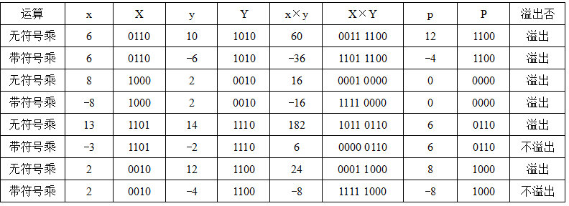
整数的乘运算
X*Y的高n位可以用来判断溢出，规则如下：
  无符号：若高n位全0，则不溢出，否则溢出
  带符号：若高n位全0或全1且等于低n位的最高位，则不溢出。

Slide 47
整数的乘运算
在计算机内部，一定有x² ≥ 0吗?
0101
0101
×
若x是带符号整数，则不一定！
如x是浮点数，则一定！
0101
0101
₊
结果溢出
例如，当 n=4 时, 5²=-7<0 !
00011001
只取低4位，值为-111B=-7
  int mul(int x, int y)
  {
  int z=x*y;
  return z;
  }
高级语言程序如何判断z是正确值？
当 !x || z/x==y 为真时
编译器如何判断？
当 -2^{n-1} ≤ x*y < 2^{n-1} （不溢出）时
即：乘积的高n位为全0或全1，并等于低n位的最高位！
即：乘积的高n+1位为全0或全1
若x、y和z都改成unsigned类型，则判断方式为
乘积的高n位为全0，则不溢出

Slide 48
整数的乘运算
硬件可保留2n位乘积，故有些指令的乘积为2n位，可供软件使用
如果程序不采用防止溢出的措施，且编译器也不生成用于溢出处理的代码，就会发生一些由于整数溢出而带来的问题。
指令：分无符号数乘指令、带符号整数乘指令
乘法指令的操作数长度为n, 而乘积长度为2n，例如：
  IA-32中，若指令只给出一个操作数SRC，则另一个源操作数隐含在累加器AL/AX/EAX中，将SRC和累加器内容相乘，结果存放在AX（16位时）或DX-AX（32位时）或EDX-EAX（64位时）中。
  MIPS中，mult会将两个32位带符号整数相乘，得到的64位乘积置于两个32位内部寄存器Hi和Lo中，因此，可以根据Hi寄存器中的每一位是否等于Lo寄存器中的第一位来进行溢出判断。
  RISC-V中，用“mul rd, rs1, rs2”获得低32位乘积并存入结果寄存器rd中；mulh、mulhu指令分别将两个乘数同时按带符号整数、同时按无符号整数相乘后，得到的高32位乘积存入rd中
乘法指令可生成溢出标志，编译器也可使用2n位乘积来判断是否溢出！

Slide 49
思考题
在字长为32位的计算机上，某C函数原型声明为：
int imul_overflow(int x, int y);
该函数用于对两个int型变量x和y的乘积（也是int类型）判断是否溢出，若溢出则返回非0，否则返回0。请完成下列任务或回答下列问题。
（1）两个n位无符号数相乘、两个n位带符号整数相乘的溢出判断规则各是
什么？（编译器如何判断溢出？）
（2）已知入口参数x、y分别在寄存器a0、a1中，返回值在a0中，写出实现
imul_overflow函数功能的RISC-V汇编指令序列，并给出注解。（编
译器中判断溢出的代码，学完第7章再做）
（3）使用64位整型（long long）变量来编写imul_overflow函数的C代码
或描述实现思想。

Slide 50
思考题的参考答案
（1）溢出判断规则
无符号整数相乘：若乘积的高n位为非0，则溢出。
带符号整数相乘：若乘积高n位的每一位都相同，且都等于乘积低n
位的符号，则不溢出，否则溢出。
（2）RISC-V汇编指令序列
实现该功能的汇编指令序列不唯一。
某实现方案下的汇编指令序列如下：
mul t0, a0, a1 # x*y的低32位在t0中
mulh a0, a0, a1 # x*y的高32位在a0中
srai t0, t0, 31 # 乘积的低32位算术右移31位
xor a0, a0, t0 # 按位异或，若结果为0，表示不溢出

Slide 51
思考题的参考答案
（3）采用long long型变量实现的C程序
将x*y的结果保存在long long型变量中，得到64位乘积，然后把64位乘积强制转换为32位，再符号扩展成64位，和原来真正的64位乘积相比，若不相等则溢出。
int imul_overflow(int x, int y)
{
long long prod_64= (long long) x*y;
return prod_64 != (int) prod_64;
}

Slide 52
关于乘运算的几个问题
假定CPU中没有乘法器，只有ALU、移位器以及与、或、非等逻辑电路，则其指令系统能提供乘法指令吗？
假定ISA中不包含乘法指令，但包含加、减、移位以及与、或、非三种逻辑运算指令，则基于该ISA的系统能执行以下程序吗？
int imul(int x, int y) {
return x*y;
}
以下两个函数的机器级代码相同吗？ 返回的结果一定相同吗？什么情况下相同？返回的结果一定正确吗？
int imul(int x, int y) {
return x*y;
}
unsigned imul(unsigned x, unsigned y) {
return x*y;
}
上述程序执行时间比较
①无乘法指令 ②有用ALU实现乘法指令 ③具有用乘法器实现乘法指令
①：用循环程序实现
②：直接用较慢指令实现
③：直接用较快指令实现
>
>

Slide 53
除法（Divide）: Paper & Pencil
Quotient(商) 1001
Divisor 1000 1001010 Dividend(被除数)
-1000
10
101
1010
-1000
10 Remainder (余数)
中间余数
手算除法的基本要点
  ① 被除数与除数相减，够减则上商为1；不够减则上商为0。
  ② 每次得到的差为中间余数，将除数右移后与上次的中间余数比较。用中间余数减除数，够减则上商为1；不够减则上商为0。
  ③ 重复执行第②步，直到求得的商的位数足够为止。

Slide 54
定点除法运算
除前预处理
  ①若被除数=0且除数≠0，或定点整数除法时|被除数|<|除数|，则商为0，不再继续
  ②若被除数≠0、除数=0，则发生“除数为0”异常（浮点数时为∞）
  （若浮点除法被除数和除数都为0，则有些机器产生一个不发信号的NaN，即“quiet NaN”
只有当被除数和除数都≠ 0，且商≠ 0时，才进一步进行除法运算。
计算机内部无符号数除法运算
  与手算一样，通过被除数（中间余数）减除数来得到每一位商
  够减上商1；不够减上商0（从msb→lsb得到各位商）
  基本操作为减（加）法和移位，故可与乘法合用同一套硬件
两个n位数相除的情况：
(1)定点正整数（即无符号数 ）相除：在被除数的高位添n个0
(2)定点正小数（即原码小数）相除：在被除数的低位添加n个0
这样，就将所有情况都统一为：一个2n位数除以一个n位数

Slide 55
第一次试商为1时的情况
问题：第一次试商为1，说明什么？
商有n+1位数，因而溢出！
若是2n位除以n位的无符号整数运算，则说明将会得到多于n+1位的商，因而结果“溢出”（即：无法用n位表示商）。
若是两个n位数相除，则第一位商为0，且肯定不会溢出，为什么？
若是浮点数中尾数原码小数运算，第一次试商为1，则说明尾数部分有“溢出”，可通过浮点数的“右规”消除“溢出”。所以，在浮点数运算器中，第一次得到的商“1” 要保留。
例：1111 1111/1111 = 1 0001
最大商为:0000 1111/0001=1111
例：0.11110000/0.1000=+1.1110

Slide 56
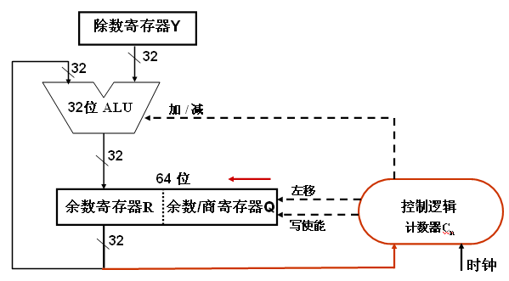
无符号数除法算法的硬件实现
R和Q同步“左移”，Q空出位上“商”，
商的各位逐次左移到Q中。
由控制逻辑根据加减结果决定商为0还是1
减----试商，加----恢复余数。
除数寄存器Y：存放除数。
余数寄存器R：初始时高位部分为高32位被除数；结束时是余数。
余数/商寄存器Q：初始时为低32位被除数；结束时是32位商。
循环次数计数器Cn：存放循环次数。初值是32，每循环一次，Cn减1，当Cn=0时，除法运算结束。
ALU：除法核心部件。在控制逻辑控制下，对于寄存器R和Y的内容进行“加/减”运算，在“写使能”控制下运算结果被送回寄存器R。
Notes:
D: 0010 R: 0000 0111
0: Shl R D: 0010 R: 0000 1110
1: R = R–D D: 0010 R: 1110 1110
2b: +D, sl R, 0 D: 0010 R: 0001 1100
1: R = R–D D: 0010 R: 1111 1100
2b: +D, sl R, 0 D: 0010 R: 0011 1000
1: R = R–D D: 0010 R: 0001 1000
2a: sl R, 1 D: 0010 R: 0011 0001
1: R = R–D D: 0010 R: 0001 0001
2a: sl R, 1 D: 0010 R: 0010 0011
Shr R(rh) D: 0010 R: 0001 0011

Slide 57
Divide Algorithm example
这里是两个n位无符号数相除，肯定不会溢出，故余数先左移而省略判断溢出过程。
–D = 1110
验证：7 / 2 = 3 余 1
R：被除数（中间余数）; D：除数
D: 0010 R: 0000 0111
Shl R D: 0010 R: 0000 1110
R = R–D D: 0010 R: 1110 1110
+D, sl R, 0 D: 0010 R: 0001 1100
R = R–D D: 0010 R: 1111 1100
+D, sl R, 0 D: 0010 R: 0011 1000
R = R–D D: 0010 R: 0001 1000
sl R, 1 D: 0010 R: 0011 0001
R = R–D D: 0010 R: 0001 0001
sl R, 1 D: 0010 R: 0010 0011
Shr R(rh) D: 0010 R: 0001 0011
从例子可看出：
每次上商为0时，需做加法以“恢复余数” 。所以，称为“恢复余数法
也可在下一步运算时把当前多减的除数补回来。这种方法称为“不恢复余数法”，又称“加减交替法”。
开始余数先左移了一位，故最后余数需向右移一位

Slide 58
不恢复余数除法(加减交替法)
恢复余数法可进一步简化为“加减交替法”
根据恢复余数法(设B为除数，Ri为第i次中间余数)，有：
若Ri<0,则商上“0”，并做加法恢复余数，即：
Ri+1=2(Ri+2^{n}|B|)-2^{n}|B|=2Ri + 2^{n}|B| (“负，０，加”)
若Ri>=0,则商上“1”，不需恢复余数，即：
Ri+1=2Ri - 2^{n}|B| (“正，１，减”)
省去了恢复余数的过程
注意：最后一次上商为“0”的话，需要“纠余”处理，即把试商时被减掉的除数加回去，恢复真正的余数。
不恢复余数法也称为加减交替法

Slide 59
带符号数除法
原码除法
  商符和商值分开处理
    商的数值部分由无符号数除法求得
    商符由被除数和除数的符号确定：同号为0，异号为１
  余数的符号同被除数的符号
补码除法
  方法1：同原码除法一样，先转换为正数，先用无符号数除法，然后修正商和余数。
  方法2：直接用补码除法，符号和数值一起进行运算，商符直接在运算中产生。
若是两个n位补码整数除法运算，则被除数进行符号扩展。
若被除数为2n位，除数为n位，则被除数无需扩展。

Slide 60
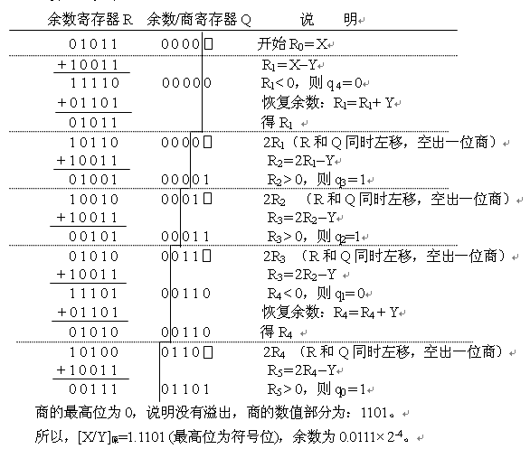
原码除法举例
用于判断是否溢出
已知 [X]_{原} = 0.1011
[Y]_{原} = 1.1101
用恢复余数法计算[X/Y]_{原}
解：商的符号位：0 ⊕ 1 = 1
减法操作用补码加法实现，是否够减通过中间余数的符号来判断，所以中间余数要加一位符号位。
[|X|]_{补} = 0.1011
[|Y|]_{补} = 0.1101
[–|Y|]_{补} = 1.0011
小数在低位扩展0
思考：若实现无符号数相除，即1011除以1101，则有何不同？结果是什么？
被除数高位补0，1011除以1101，结果等于0
若求[Y/X]_{原}结果如何？

Slide 61
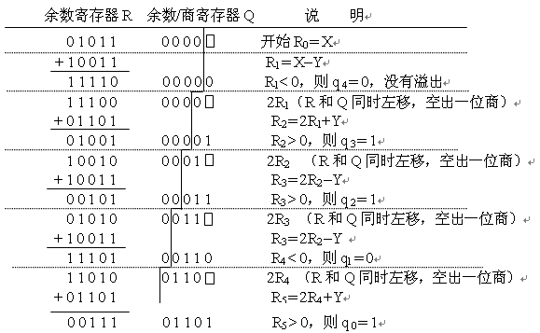
原码除法举例
已知 [X]_{原} = 0.1011
[Y]_{原} = 1.1101
用加减交替法计算[X/Y]_{原}
解：[|X|]_{补} = 0.1011
[|Y|]_{补} = 0.1101
[–|Y|]_{补} = 1.0011
“加减交替法”的要点：
负、0、加
正、1、减
得到的结果与恢复余数法一样！
用被除数（中间余数）减除数试商时，怎样确定是否“够减”？
中间余数的符号！（正数-正数）
补码除法能否这样来判断呢？
不能，因为符号可能不同！

Slide 62
补码除法
补码除法判断是否“够减”的规则
（1）当被除数（或中间余数）与除数同号时，做减法，若新余数的符号与除数符号一致表示够减，否则为不够减；
（2）当被除数（或中间余数）与除数异号时，做加法，若得到的新余数的符号与除数符号一致表示不够减，否则为够减。
上述判断规则归纳如下：
中间余数R的符号 | 除数Y的符号 | 同号：新中间余数= R–Y（同号为正商） |  | 异号：新中间余数= R+Y（异号为负商）
 |  | 0 | 1 | 0 | 1
0 0 1 1 | 0 1 0 1 | 够减 不够减 | 不够减 够减 | 够减 不够减 | 不够减 够减
总结：余数变号不够减，不变号够减

Slide 63
实现补码除法的基本思想
从上表可得到补码除法的基本算法思想：
（1）运算规则：
当被除数（或中间余数）与除数同号时，做减法；
异号时，做加法。
（2）上商规则：
若余数符号不变，则够减，商1；否则不够减，商0 。
（3）修正规则：
若被除数与除数符号一致，则商为正。 此时，“够减，商1；
不够减，商0，故上商规则正确，无需修正”
若被除数与除数符号不一致，则商为负。此时，“够减，商0；
不够减，商1，故上商规则相反，需修正”
即：若商为负值，则需要“各位取反，末位加1”来得到真正的商
补码除法也有：恢复余数法和不恢复余数法
SKIP

Slide 64
补码恢复余数法
两个n位带符号整数相除算法要点：
(1) 操作数的预置：
除数装入除数寄存器Y，被除数经符号扩展后装入余数寄存器R和余数/商寄存器Q
(2) R和Q同步串行左移一位。
(3) 若R与Y同号，则R = R–Y；否则R = R+Y，并按以下规则确定商值q₀ ：
① 若中间余数R = 0或R操作前后符号未变，表示够减，则q₀置１，转下一步；
② 若操作前后R的符号已变，表示不够减，则q₀置0，恢复R值后转下一步；
(4) 重复第(2)和第(3)步，直到取得n位商为止。
(5) 若被除数与除数同号，则Q中就是真正的商；否则，将Q求补后是真正的商。
（即：若商为负值，则需要“各位取反，末位加1”来得到真正的商）
(6) 余数在R中。
问题：如何恢复余数？通过“做加法”来恢复吗？
无符号数（或原码）除法通过“做加法”恢复余数，但补码不是!
补码：若原来为R = R–Y，则执行R = R+Y来恢复余数；
若原来是R = R+Y，则执行R = R–Y来恢复余数。

Slide 65
举例：7/3=? (-7)/3=?
被除数： 0000 0111 除数 0011
A Q M=0011
0000 0111
0000 1110
1101 减（同号）
1101 1110
0011 恢复(加)商0
0000 1110
0001 1100
1101 减
1110 1100
0011 恢复(加)商0
0001 1100
0011 1000
1101 减
0000 1000 符同商1
0001 0001
1101 减
1110 0010
0011 恢复(加)商0
0001 0010
被除数： 1111 1001 除数 0011
A Q M=0011
1111 1001
1111 0010
0011 加（异号）
0010 0010
1101 恢复(减)商0
1111 0010
1110 0100
0011 加
0001 0100
1101 恢复(减)商0
1110 0100
1100 1000
0011 加
1111 1001 符同商1
1111 0010
0011 加
0010 0010
1101 恢复(减)商0
1111 0010
+
+
+
+
+
+
+
+
+
+
+
+
+
+
商为负数，需求补：0010→1110
余:0001/商:0010
余:1111/商:1110
验证：7/3 = 2，余数为1
验证：-7/3 =- 2，余数为-1

Slide 66
补码不恢复余数法
算法要点：
(1) 操作数的预置：
除数装入除数寄存器Y，被除数经符号扩展后装入余数寄存器R和余数/商寄存器Q。
(2) 根据以下规则求第一位商q_{n}：
若被除数X与Y同号，则R1=X–Y；否则R1 =X+Y，并按以下规则确定商值q_{n}：
① 若新的中间余数R1与Y同号，则q_{n}置１，转下一步；
② 若新的中间余数R1与Y异号，则q_{n}置0，转下一步；
q_{n}用来判断是否溢出，而不是真正的商。以下情况下会发生溢出：
若X与Y同号且上商q_{n}=1，或者，若X与Y异号且上商q_{n} = 0。
(3) 对于i =1到n ，按以下规则求出n位商：
① 若Ri与Y同号，则q_{n-i}置１，Ri+1 = 2Ri –[Y]补，i = i +1；
② 若Ri与Y异号，则q_{n-i}置0，Ri+1 =2Ri+[Y]补，i = i +1；
(4) 商的修正：最后一次Q寄存器左移一位，将最高位q_{n}移出，最低位置上商q₀。若被除数与除数同号， Q中就是真正的商；否则，将Q中商的末位加1。
(5) 余数的修正：若余数符号同被除数符号，则不需修正，余数在R中；否则，按下列规则进行修正：当被除数和除数符号相同时，最后余数加除数；否则，最后余数减除数。
判断是否同号与恢复余数法不同，不是新老余数之间！而是余数和除数之间
商已经是“反码”
补码不恢复余数法也有一个六字口诀“同、1、减；异、0、加”。
其运算过程也呈加/减交替方式，因此也称为“加减交替法”。

Slide 67
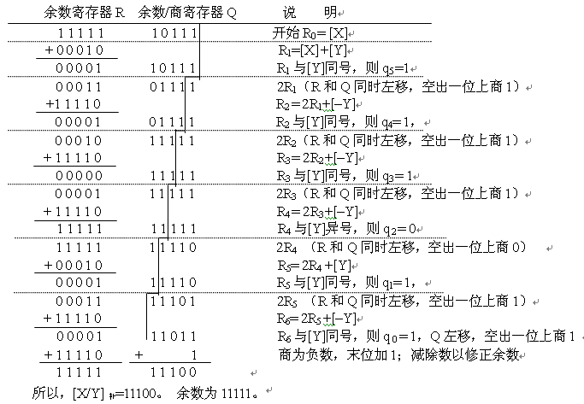
举例：-9/2
将X=-9和Y=2分别表示成5位补码形式为：
[X]补 = 1 0111
[Y]补 = 0 0010
被除数符号扩展为：
[X]补=11111 10111
[–Y] 补 = 1 1110
同、1、减
异、0、加
X/Y= – 0100B = – 4
余数为 –0001B = –1
将各数代入公式:
“除数×商+余数= 被除数”进行验证，得
2×(–4) +(–1) = –9
编译器遇到x/2时会如何做？
右移一位吗！

Slide 68
变量与常数之间的除运算
不能整除时，采用朝零舍入，即截断方式
  无符号数、带符号正整数（地板）：移出的低位直接丢弃
  带符号负整数（天板）：加偏移量(2^{k}-1)，然后再右移k 位 ，低位截断（这里K 是右移位数）
举例：
无符号数 14/4=3：0000 1110>>2=0000 0011
带符号负整数 -14/4=-3
若直接截断，则 1111 0010 >>2=1111 1100=-4≠-3
应先纠偏，再右移: k=2, 故(-14+2²-1)/4=-3
即： 1111 0010+0000 0011=1111 0101
1111 0101>>2=1111 1101=-3
-9/2: 10111+00001=11000
11000>>1=11100=-4

Slide 69
变量与常数之间的除运算—举例
假设x为一个int型变量，请给出一个用来计算x/32的值的函数div32。要求不能使用除法、乘法、模运算、比较运算、循环语句和条件语句，可以使用右移、加法以及任何按位运算。
解：若x为正数，则将x右移k位得到商；若x为负数，则x需要加一个偏移量(2^{k}-1)后再右移k位得到商。因为32=2⁵，所以 k=5。
即结果为: ( x>=0 ? x : (x+31))>>5
但题目要求不能用比较和条件语句，因此要找一个计算偏移量b的方式
这里，x为正时b=0，x为负时b=31. 因此，可以从x的符号得到b
x>>31 得到的是32位符号，取出最低5位，就是偏移量b。
int div32(int x)
{ /* 根据x的符号得到偏移量b */
int b=(x>>31) & 0x1F;
return (x+b)>>5;
}

Slide 70
RISC-V中整数的乘、除运算处理
乘法指令: mul，mulh，mulhu，mulhsu
  mul rd, rs1, rs2：将低32位乘积存入结果寄存器rd
  mulh、mulhu：将两个乘数同时按带符号整数（mulh）、同时按无符号整数（mulhu）相乘，高32位乘积存入rd中
  mulhsu：将两个乘数分别作为带符号整数和无符号整数相乘后得到的高32位乘积存入rd中
  得到64位乘积需要两条连续的指令，其中一定有一条是mul指令，实际执行时只有一条指令
  两种乘法指令都不检测溢出, 而是直接把结果写入结果寄存器。由软件根据结果寄存器的值自行判断和处理溢出
除法指令: div ，divu，rem，remu
  div / rem：按带符号整数做除法，得到商 / 余数
  divu / remu：按无符号整数做除法，得到商 / 余数
RISC-V指令不检测和发出异常，而是由系统软件自行处理
问题：如何判断溢出？

Slide 71
定点运算部件
综合考虑各类定点运算算法后，发现：
  所有运算都可通过“加”和“移位”操作实现
  以一个或多个ALU（或加法器）为核心，加上移位器和存放中间临时结果的若干寄存器，在相应控制逻辑的控制下，可以实现各种运算。
运算部件通常指ALU、移位器、寄存器组，加上用于数据选择的多路选择器和实现数据传送的总线等构成的一个运算数据通路。
  可用专门运算器芯片实现（如：4位运算器芯片AM2901）
  可用若干芯片级联实现（如4个AM2901构成16位运算器）
  现代计算机把运算数据通路和控制器都做在CPU中，为实现高级流水线，CPU中有多个运算部件，通常称为“功能部件”或“执行部件”。
“运算器（Operate Unit）”、“运算部件（Operate Unit）”、“功能部件（Function Unit）”、“执行部件（Execution Unit）”和“数据通路（DataPath）”的含义基本上一样，只是强调的侧重不同
SKIP

Slide 72
定点运算器芯片举例-AM2901A芯片框图
问题：如何用AM2901A芯片实现乘/除运算？
A0-3
GRS
B0-3
通用寄存器组（General Register Set----GRS）
LA
LB
DA0-3
DB0-3
MUX
MUX
G*/N
P*/O
ALU
Cn+4
C0
SIO3
SIO0
ALU Shifter
QIO3
QIO0
Q Shifter
I0-8
CU
ZERO
Q （乘商R）
Z
Y
控制信号
问题：如何级联？两个移位器如何连接？
Notes:
核心是4位ALU(含移位器)，可实现A+B、A–B、B–A和“与”、“或”、“异或”等
进位输入C0、进位输出Cn+4、组进位传递/溢出P*/O、组进位生成/符号G*/N
串行级联时，C0和Cn+4用来串行进位传递
多级级联时，后两个信号用作组进位传递信号P*和组进位生成信号G*
ALU的操作数来自主存或寄存器，B输入端还可以是Q寄存器
4位双口GRS(16个)，一个写入口、两个读口A和B
A₀–A₃为读口A的编号，B₀–B₃为写口或读口B的编号
A和B口可同时读出，分别LA和LB送到多路选择器MUX的输入端
一个Q寄存器和Q移位寄存器，主要用于实现乘/除运算
乘法的部分积和除法的中间余数都是双倍字长，需放到两个单倍字长寄存器中，并对其同时串行左移（除法）或右移（乘法）
Q寄存器就是乘数寄存器或商寄存器。因此，也被称为Q乘商寄存器
ALU移位器和Q移位器一起进行左移或右移，移位后，ALU移位器内容送ALU继续进行下次运算，而Q移位器内容送Q乘商寄存器。
将ALU的结果进行判“0”后可通过Z输出端将“零”标志信息输出，
ALU、MUX、移位器等的控制信号来自CCU，通过对指令操作码I₀-I₈译码，得到控制信号
思考题：如何用AM2901A芯片实现乘/除运算？
R0被预置为0/被除数高位，Q寄存器被预置为0/被除数低位，R1被预置为被乘数/除数
控制ALU执行“加”或“减”，并使ALU移位器和Q移位器同时 “右移” / “左移”
（移位后ALU移位器中是高位部分积/中间余数，Q移位器中是低位部分积/中间余数）
ALU移位器送ALU的A端，Q移位器送Q寄存器后，再送回Q移位器
反复执行第②、③两个步骤，直到得到所有乘积位或商

Slide 73
AM2901A的功能和结构
核心是ALU(含移位器)，可实现A+B、A–B、B–A和与、或、异或等
  进位入C0、进位出Cn+4、组进位传递/溢出P*/O、组进位生成/符号G*/N
    串行级联时，C0和Cn+4用来串行进位传递
    多级级联时，后两个信号用作组进位传递信号P*和组进位生成信号G*
  ALU的操作数来自主存或寄存器，B输入端还可以是Q寄存器
4位双口GRS(16个)，一个写入口、两个读口A和B
  A₀–A₃为读口A的编号，B₀–B₃为写口或读口B的编号
  A和B口可同时读出，分别LA和LB送到多路选择器MUX的输入端
一个Q寄存器和Q移位寄存器，主要用于实现乘/除运算
  乘法的部分积和除法的中间余数都是双倍字长，需放到两个单倍字长寄存器中，并对其同时串行左移（除法）或右移（乘法）
  Q寄存器就是乘数寄存器或商寄存器。因此，也被称为Q乘商寄存器
  ALU移位器和Q移位器一起进行左移或右移，移位后，ALU移位器内容送ALU继续进行下次运算，而Q移位器内容送Q乘商寄存器。
将ALU的结果进行判“0”后可通过Z输出端将“零”标志信息输出，
ALU、MUX、移位器等的控制信号来自CCU，通过对指令操作码I₀-I₈译码，得到控制信号

Slide 74
AM2901A的功能和结构
思考题：如何用AM2901A芯片实现乘/除运算？
  R0被预置为0 / 被除数高位，Q寄存器被预置为乘数 / 被除数低位，R1被预置为被乘数 / 除数
  控制ALU执行“加”或“减”，并使ALU移位器和Q移位器同时 “右移” / “左移”
  （移位后ALU移位器中是高位部分积 / 中间余数，Q移位器中是低位部分积 / 中间余数）
  ALU移位器送ALU的A端，Q移位器送Q寄存器后，再送回Q移位器
  反复执行第②、③两个步骤，直到得到所有乘积位或商
BACK

Slide 75
第二讲小结
逻辑运算、移位运算、扩展运算等电路简单
主要考虑算术运算
定点运算涉及的对象
  无符号数；带符号整数(补码)；原码小数；移码整数
定点运算：(ALU实现基本算术和逻辑运算，ALU+移位器实现其他运算)
    补码加/减：符号位和数值位一起运算，减法用加法实现。同号相加时可能溢出
    原码加/减：符号位和数值位分开运算，用于浮点数尾数加/减运算
    移码加减：移码的和、差等于和、差的补码，用于浮点数阶码加/减运算

Slide 76
第二讲小结
  乘法运算：
    无符号数乘法：“加”+“右移”
    原码（一位/两位）乘法：符号和数值分开运算，数值部分用无符号数乘法实现，用于浮点数尾数乘法运算。
    补码（一位/两位）乘法：符号和数值一起运算，采用Booth算法。
    快速乘法器：流水化乘法器、阵列乘法器
除法运算：
无符号数除法：用“加/减”+“左移” ，有恢复余数和不恢复余数两种。
  原码除法：符号和数值分开，数值部分用无符号数除法实现，用于浮点数尾数除法运算。
  补码除法：符号位和数值位一起。有恢复余数和不恢复余数两种。
  快速除法器：很难实现流水化除法器，可实现阵列除法器，或用乘法实现
定点部件：ALU、GRS、MUX、Shifter、Q寄存器等，CU控制执行

Slide 77
第三讲：浮点数运算
主 要 内 容
指令集中与浮点运算相关的指令（ 以MIPS为例 ）
  涉及到的操作数
    单精度浮点数
    双精度浮点数
  涉及到的运算
    算术运算： 加 / 减 / 乘 / 除
浮点数加减运算
浮点数乘除运算
浮点数运算的精度问题

Slide 78
有关Floating-point number的问题
实现一套浮点数运算指令，要解决的问题有：
  Issues:
  ° Representation(表示)：
    Normalized form (规格化形式) 和 Denormalized form
    单精度格式 和 双精度格式
  ° Range and Precision (表数范围和精度)
  ° Arithmetic (+, -, *, / )
  ° Rounding(舍入)
  ° Exceptions (e.g., divide by zero, overflow, underflow)
  (异常处理：如除数为0，上溢，下溢等)
  ° Errors (误差) 与精度控制

Slide 79
浮点数运算及结果
设两个规格化浮点数分别为 A=Ma . 2^{Ea} B=Mb.2^{Eb} ,则：
A⁺B =(Ma ⁺ Mb.2^{-(Ea-Eb)}). 2^{Ea} (假设Ea>=Eb )
A*B =(Ma * Mb).2^{Ea+Eb}
A/B =(Ma / Mb).2^{Ea-Eb}
上述运算结果可能出现以下几种情况：
阶码上溢：一个正指数超过了最大允许值 =〉+∞/-∞/溢出
阶码下溢：一个负指数比最小允许值还小 =〉+0/-0
尾数溢出：最高有效位有进位 =〉右规
非规格化尾数：数值部分高位为0 =〉左规
右规或对阶时，右段有效位丢失 =〉尾数舍入
IEEE建议实现时为每种异常情况提供一个自陷允许位。若某异常对应的位为1，则发生相应异常时，就调用一个特定的异常处理程序执行。
1.5+1.5=？
1.5-1.0=？
127
SP最大指数为多少？
SP最小指数呢？
-126-23
尾数溢出，结果不一定溢出
运算过程中添加保护位

Slide 80
IEEE754标准规定的五种异常情况
① 无效运算（无意义）
  运算时有一个数是非有限数，如：
  加 / 减∞、0 x ∞、 ∞/∞等
  结果无效，如：
  源操作数是NaN、0/0、x REM 0、 ∞ REM y 等
② 除以0（即：无穷大）
③ 数太大（阶码上溢）: 对于SP，阶码 E >1111 1110 （阶大于127）
④ 数太小（阶码下溢） : 对于SP，阶码 E < 0000 0001（阶小于-126-23 ）
⑤ 结果不精确（舍入时引起），例如1/3，1/10等不能精确表示成浮点数
上述情况硬件可以捕捉到，因此这些异常可设定让硬件处理，也可设定让软件处理。让硬件处理时，称为硬件陷阱。
注：硬件陷阱：事先设定好是否要进行硬件处理（即挖一个陷阱），当出
现相应异常时，就由硬件自动进行相应的异常处理（掉入陷阱）。

Slide 81
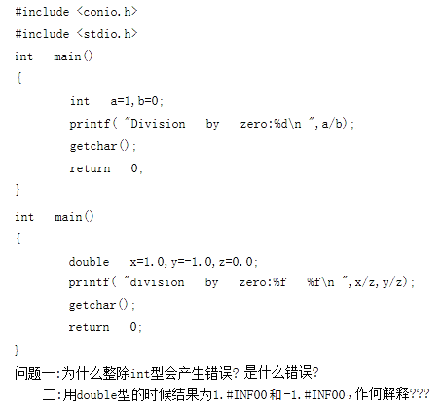
回顾：浮点数除0的问题
这是网上的一个帖子
为什么整数除0会发生异常？
为什么浮点数除0不会出现异常？
浮点运算中，一个有限数除以0，结果为正无穷大（负无穷大）

Slide 82
回顾：浮点数加/减运算
十进制科学计数法的加法例子
  1.123 × 10⁵ + 2.560 ×10²
其计算过程为：
  1.123 ×10⁵ + 2.560 ×10² = 1.123 ×10⁵ + 0.002560 ×10⁵
  =(1.123 + 0.00256) ×10⁵ = 1.12556 ×10⁵
  =1.126 ×10⁵
“对阶”操作：目的是使两数阶码相等
  小阶向大阶看齐，阶小的那个数的尾数右移，右移位数等于两个阶码差的绝对值
  IEEE 754尾数右移时，要将隐含的“1”移到小数部分，高位补0，移出的低位保留到特定的“附加位”上
进行尾数加减运算前，必须“对阶”！最后还要考虑舍入
计算机内部的二进制运算也一样！

Slide 83
浮点数加/减运算-对阶
问题：如何对阶？
通过计算[ΔE]_{补}来判断两数的阶差：
[ΔE]_{补}= [Ex–Ey]_{补}= [Ex]_{移} + [–[Ey]_{移}]_{补} (mod 2^{n})
问题：在ΔE为何值时无法根据[ΔE]_{补}来判断阶差？
溢出时！
例：4位移码，Ex=7，Ey=-7，则[ΔE]_{补}=1111+1111=1110，ΔE<0,错
问题：对IEEE754 SP格式来说， |ΔE|大于多少时，结果就等于阶大的那个数（即小数被大数吃掉） ？
24！
1.xx…x → 0.00…01xx…x(右移24位后，尾数变为0)
问题：IEEE754 SP格式的偏置常数是127，这会不会影响阶码运算电路的复杂度？
对计算[Ex–Ey]_{补} （mod 2^{n}） 没有影响
[ΔE]_{补}= 256+Ex–Ey=256+127+Ex– (127+Ey)
= 256 + [Ex]_{移} – [Ey]_{移} = [Ex]_{移}+[–[Ey]_{移}]_{补} (mod 256)
但[Ex+Ey]_{移}和 [Ex–Ey]_{移}的计算会变复杂！ 浮点乘除运算涉及之。

Slide 84
回顾：浮点数加减法基本要点
（假定：Xm、Ym分别是X和Y的尾数， Xe和Ye 分别是X和Y的阶码 ）
(1) 求阶差：∆e=Ye – Xe (若Ye > Xe，则结果的阶码为Ye)
(2) 对阶：将Xm右移∆e位，尾数变为 Xm*2^{Xe-Ye}（保留右移部分附加位）
(3) 尾数加减： Xm*2^{Xe-Ye} ± Ym
(4) 规格化：
当尾数高位为0，则需左规：尾数左移一次，阶码减1，直到MSB为1或阶码为00000000（-126，非规格化数）
每次阶码减1后要判断阶码是否下溢（比最小可表示的阶码还要小）
当尾数最高位有进位，需右规：尾数右移一次，阶码加1，直到MSB为1
每次阶码加1后要判断阶码是否上溢（比最大可表示的阶码还要大）
如果尾数比规定位数长（有附加位），则需考虑舍入（有多种舍入方式）
若运算结果尾数是0，则需要将阶码也置0。为什么？
0.00…0001x2⁻¹²⁶
阶码溢出异常处理：阶码上溢，则结果溢出；阶码下溢到无法用非规格化数表示，则结果为0
尾数为0说明结果应该为0（阶码和尾数为全0）。

Slide 85
回顾：浮点数加法运算举例
例：用二进制浮点数形式计算 0.5 +(– 0.4375) =？
0.4375=0.25+0.125+0.0625=0.0111B
解：0.5 = 1.000 x 2⁻¹， - 0.4375 = -1.110 x 2⁻²
对 阶: -1.110 x 2⁻² → -0.111 x 2⁻¹
加 减: 1.000 x 2⁻¹ +( -0.111 x 2⁻¹ ) = 0.001 x 2⁻¹
左 规: 0.001 x 2⁻¹ → 1.000 x 2^{–4}
判溢出: 无
结果为： 1.000 x 2^{–4} = 0.0001000 = 1/16 = 0.0625
问题：为何IEEE 754 加减运算右规时最多只需一次？
因为即使是两个最大的尾数相加，得到的和的尾数也不会达到4，故尾数的整数部分最多有两位，保留一个隐含的“1”后，最多只有一位被右移到小数部分。

Slide 86
IEEE 754 浮点数加法运算
在计算机内部执行上述运算时，必须解决哪些问题？
(1) 如何表示？
(2) 如何判断阶码的大小？求[ΔE]_{补}=？
(3) 对阶后尾数的隐含位如何处理？
(4) 如何进行尾数加减？
(5) 何时需要规格化，如何规格化？
(6) 如何舍入？
(7) 如何判断溢出？
用IEEE754标准！
右移到数值部分，高位补0，保留移出低位部分
隐藏位还原后，按原码进行加减运算，附加位一起运算
±1x .xx……x 形式时，则右规: 尾数右移1位, 阶码加1
± 0.0…01x…x 形式时，则左规: 尾数左移k位, 阶码减k
最终须把附加位去掉，此时需考虑舍入（IEEE754有四种舍入方式）
若最终阶码为全1，则上溢；若尾数为全0，则下溢

Slide 87
IEEE 754 浮点数加法运算举例
已知x=0.5, y=-0.4375, 求x+y=? (用IEEE754标准单精度格式计算)
解: x=0.5=1/2=(0.100...0)2=(1.00...0)2x2⁻¹
y=-0.4325=(-0.01110...0)2=(-1.110..0)2x2⁻²
[x]浮=0 01111110,00…0 [y]浮=1 01111101,110…0
对阶: [ΔE]补=0111 1110 + 1000 0011=0000 0001，ΔE=1
故对y进行对阶：[y]浮=1 0111 1110 1110…0(高位补隐藏位)
尾数相加：01.0000...0 + (10.1110...0) = 00.00100…0
(原码加法，最左边一位为符号位，符号位分开处理)
左规： +(0.00100…0)2x2⁻¹=+(1.00…0)2x2⁻⁴
(阶码减3，实际上是加了三次11111111)
[x+y]浮=0 0111 1011 00…0
x+y=(1.0)2x2⁻⁴=1/16=0.0625
问题：尾数加法器最多需要多少位？
1+1+23+3=28位

Slide 88
原码加/减运算
用于浮点数尾数运算
符号位和数值部分分开处理
仅对数值部分进行加减运算，符号位起判断和控制作用
规则如下：
  比较两数符号，对加法实行“同号求和，异号求差”，对减法实行“异号求和，同号求差”。
  求和：数值位相加，和的符号取被加数（被减数）的符号。若最高位产生进位，则结果溢出。
  求差：被加数（被减数）加上加数（减数）的补码。
    最高数值位产生进位表明加法结果为正，所得数值位正确。
    最高数值位没产生进位表明加法结果为负，得到的是数值位的补码形式，需对结果求补，还原为绝对值形式的数值位。
  差的符号位：a)情况下，符号位取被加数（被减数）的符号；
  b)情况下，符号位为被加数（被减数）的符号取反。

Slide 89
原码加/减运算
例1：已知 [X]_{原} = 1.0011，[Y]_{原} = 1.1010，要求计算[X+Y]_{原}
解：由原码加减运算规则知：同号相加，则求和，和的符号同被加数符号。
和的数值位为：0011 + 1010 = 1101 （ALU中无符号数相加）
和的符号位为：1
[X+Y]_{原} = 1.1101
例2 ：已知 [X]_{原} = 1.0011，[Y]_{原} = 1.1010，要求计算[X–Y]_{原}
解：由原码加减运算规则知：同号相减，则求差（补码减法）
差的数值位为：0011+(1010)_{求补} = 0011 + 0110 = 1001
最高数值位没有产生进位，表明加法结果为负，需对1001求补，还
原为绝对值形式的数值位。即：(1001)_{补}= 0111
差的符号位为[X]_{原}的符号位取反，即：0
[X–Y]_{原} = 0.0111
求和：直接加，有进位则溢出，符号同被
BACK
求差：加补码，不会溢出，符号分情况
思考题：如何设计一个基于加法器的原码加/减法器？

Slide 90
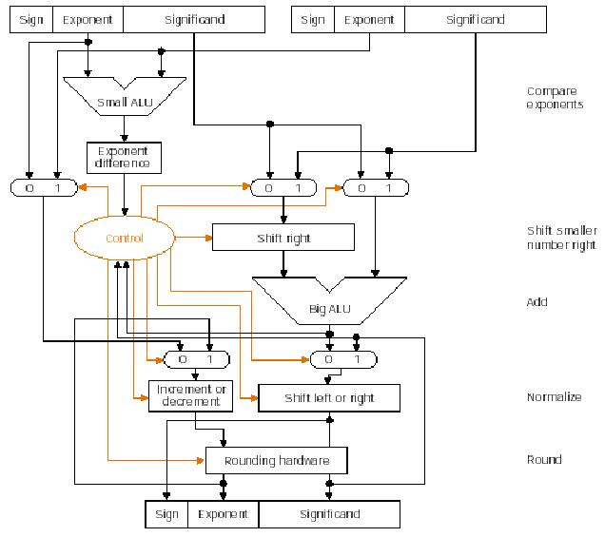
浮点加/减法器
S_{x}
E_{x}
M_{x}
S_{y}
E_{y}
M_{y}
小ALU
阶码相减
阶 差
②
③
①
阶小的数的尾数右移
控制逻辑
④
右 移
尾数加/减
大ALU
⑤
⑥
⑦
阶码增/减
左移 或 右移
规格化
⑧
⑨
舍入
舍 入
S_{b}
E_{b}
M_{b}
可用流水线方式实现！

Slide 91
浮点数乘/除法基本要点
浮点数乘法：A*B =(Ma * Mb).2 ^{Ea+Eb}
浮点数除法：A/B =(Ma / Mb).2 ^{Ea-Eb}
浮点数尾数采用原码乘/除运算
浮点数乘 / 除法步骤
（Xm、Ym分别是X和Y尾数原码， Xe和Ye 分别是X和Y阶移码 ）
求阶： Xe + Ye + 127
尾数相乘除： Xm */Ym （两个形为1.xxx的数相乘/除）
(3) 两数符号相同，结果为正；两数符号相异，结果为负；
(4) 当尾数高位为0，需左规；当尾数最高位有进位，需右规。
(5) 如果尾数比规定的长，则需考虑舍入。
若尾数是0，则需要将阶码也置0。
阶码溢出判断
不需左规！最多右规1次！
问题1：乘法运算结果最多左规几次？最多右规几次？
问题2：除法呢？
左规次数不定！不需右规！

Slide 92
求阶码的和、差
设Ex和Ey分别是两个操作数的阶码，Eb是结果的阶码，则：
  阶码加法公式为： Eb ← Ex+Ey+129 （ mod 2⁸）
[E1+E2]_{移} = 127 + E1+ E2 = 127 + E1 + 127 + E2 –127
= [E1]_{移} + [E2]_{移} –127
= [E1]_{移} + [E2]_{移} +[–127] _{补}
= [E1]_{移} + [E2]_{移} +10000001B（ mod 2⁸）
  阶码减法公式为： Eb ← Ex+[–Ey]_{补}+127 （ mod 2⁸）
[E1– E2]_{移} = 127 + E1– E2 = 127+E1–(127+E2)+127
= [E1]_{移}–[E2]_{移} +127
= [E1]_{移}+[–[E2]_{移}]_{补}+01111111B（ mod 2⁸）

Slide 93
举例
设Ex和Ey分别是两个操作数阶码的移码，Eb是结果阶码的移码表示
例：若两个阶码分别为10和-5，求10+(-5)和10-(-5)的移码。
解：Ex = 127+10 =137=1000 1001B
Ey = 127+ (–5) = 122 = 0111 1010B
[–Ey ]补= 1000 0110B
将Ex和Ey代入上述公式，得：
Eb = Ex+Ey +129 = 1000 1001 + 0111 1010 +1000 0001
= 1000 0100B = 132 （mod 2⁸）
其阶码的和为132 – 127 = 5，正好等于10 + (–5) = 5。
Eb = Ex+[–Ey]补+127 = 1000 1001 + 1000 0110 +0111 1111
= 1000 1110B = 142 （mod 2⁸）
  其阶码的差为142–127 = 15，正好等于10 – (–5) = 15。
BACK

Slide 94
Extra Bits(附加位)
"Floating Point numbers are like piles of sand; every time you move one you lose a little sand, but you pick up a little dirt.“
“浮点数就像一堆沙，每动一次就会失去一点‘沙’，并捡回一点 ‘脏’”
如何才能使失去的“沙” 和捡回的“脏”都尽量少呢？
加多少附加位才合适？
在后面加附加位！
无法给出准确的答案！
Add/Sub:
1.xxxxx 1.xxxxx 1.xxxxx 1.xxxxxxxx
+ 1.xxxxx 0.001xxxxx 0.01xxxxx -1.xxxxxxxx
1x.xxxxy 1.xxxxxyyy 1x.xxxxyyy 0.0…0xxxx
IEEE754规定: 中间结果须在右边加2个附加位 （guard & round）
Guard (保护位)：在significand右边的位
Round (舍入位)：在保护位右边的位
BACK
附加位的作用：用以保护对阶时右移的位或运算的中间结果。
附加位的处理： ①左规时被移到significand中; ② 作为舍入的依据。

Slide 95
Rounding Digits(舍入位)
举例：若十进制数最终有效位数为 3，采用两位附加位（G、R）。
问题：若没有舍入位，采用就近舍入到偶数，则结果是什么？
2.3400 * 10
0.0253 * 10
2.3653 * 10
2
2
结果为2.36！精度没有2.37高！
2
IEEE Standard: four rounding modes（用图说明）
round to nearest (default)
round towards plus infinity (always round up)
round towards minus infinity (always round down)
round towards 0
称为就近舍入到偶数
round to nearest:
round digit < 1/2 then truncate (截断、丢弃)
> 1/2 then round up (末位加1)
= 1/2 then round to nearest even digit（最近偶数）
可以证明默认方式得到的平均误差最小。
Notes:
Supplement: ULP=units in the last place.

Slide 96
IEEE 754的舍入方式的说明
IEEE 754的舍入方式
( Z1和Z2分别是结果Z的最近的可表示的左、右两个数 )
(1) 就近舍入：舍入为最近可表示的数
非中间值：0舍1入；
中间值：强迫结果为偶数-慢
(2) 朝+∞方向舍入:舍入为Z2(正向舍入)
(3) 朝-∞方向舍入:舍入为Z1(负向舍入)
(4) 朝0方向舍入：截去。正数：取Z1; 负数：取Z2
0
Z1
Z
Z2
0
例如：附加位为
01：舍
11：入
10：(强迫结果为偶数)
例：1.110111 → 1.1110; 1.110101 → 1.1101;
1.110110 → 1.1110; 1.111110 → 10.0000;
BACK

Slide 97
溢出判断
以下情况下，可能会导致阶码溢出
  左规（阶码 - 1）时
    左规（- 1）时：先判断阶码是否为全0，若是，则直接置阶码下溢；否则，阶码减1后判断阶码是否为全0，若是，则阶码下溢。
  右规（阶码 +1）时
    右规（+ 1）时，先判断阶码是否为全1，若是，则直接置阶码上溢；否则，阶码加1后判断阶码是否为全1，若是，则阶码上溢。
+[-1]_{补} = + 11…1
问题：机器内部如何减1？

Slide 98
举例
以下情况下，可能会导致阶码溢出（续）
  乘法运算求阶码的和时
    若Ex和Ey最高位皆1，而Eb最高位是0或Eb为全1，则阶码上溢
    若Ex和Ey最高位皆0，而Eb最高位是1或Eb为全0，则阶码下溢
  除法运算求阶码的差时
    若Ex的最高位是1，Ey的最高位是0，Eb的最高位是0或Eb为全1，则阶码上溢。
    若Ex的最高位是0，Ey的最高位是1，Eb的最高位是1或Eb为全0，则阶码下溢。
例：若Eb = 0000 0001，则左规一次后，结果的阶码 Eb = ?
解：Eb=Eb+[-1]_{补}=0000 0001 + 1111 1111 = 0000 0000 阶码下溢！
例：若Ex=1111 1110，Ey=1000 0000，则乘法运算时结果的阶码 Eb=?
解：Eb=Ex+Ey+129=1111 1110+1000 0000+1000 0001=1111 1111
阶码上溢！
BACK

Slide 99
C语言中的浮点数类型
C语言中有float和double类型，分别对应IEEE 754单精度浮点数格式和双精度浮点数格式
long double类型的长度和格式随编译器和处理器类型的不同而有所不同，IA-32中是80位扩展精度格式
从int转换为float时，不会发生溢出，但可能有数据被舍入
从int或 float转换为double时，因为double的有效位数更多，故能保留精确值
从double转换为float和int时，可能发生溢出，此外，由于有效位数变少，故可能被舍入
从float 或double转换为int时，因为int没有小数部分，所以数据可能会向0方向被截断

Slide 100
IEEE 754 的范围和精度
单精度浮点数（float型）的表示范围多大?
  最大的数据: +1.11…1X 2¹²⁷
  双精度浮点数（double型）呢?
以下关系表达式是否永真？
if ( i == (int) ((float) i) ) {
printf (“true”);
}
if ( f == (float) ((int) f) ) {
printf (“true”);
}
浮点数加法结合律是否正确?
x = – 1.5 x 10³⁸, y = 1.5 x 10³⁸, z = 1.0
(x+y)+z = (–1.5x10³⁸+1.5x10³⁸ ) +1.0 = 1.0
x+(y+z) = –1.5x10³⁸+ (1.5x10³⁸+1.0) = 0.0
  约 +3.4 X 10³⁸
  约 +1.8 X 10³⁰⁸
Not always true!
How about double?
True!
Not always true!
How about double?
False!
FALSE!
Notes:
Any questions so far? After this class, we should think of some important questions. Here are some examples:
We should know what’s the range of expressible value for single-precision and double-precision. We consider this question by finding the largest number form. For normalized form, we know the largest one is that the significand should be all ones, exponent should be 11111110, which is 254, the true value is 254-127=127, so the value of the largest number is …., which is about +1.99…99x2⁷x2¹²⁰ = +1.99…99x2⁷x(2¹⁰)¹² ~ +1.99…99x1.28x10²x(10³)¹² ~ +2.0x10³⁸
We should know why use biased exponent. Considering the addition operation for two scientific notation numbers, 3.12x10³ 4.28x10⁻², before adding the fractions, we must adjust the exponents to make them the same. We always convert the smaller one. Here 4.28x10⁻² should be convert to 0.0000428x10³ . So we want to know which is larger and which is smaller. Inside the computer, we compare two numbers by seeing the digits from left to right. If we express the exponent using two’s complement form, the negative numbers will seem to be larger than positive numbers. For example(suppose N=4): –2=>1110₂, +3=>0011₂. If we use biased exponent which add certain excess(here say 8=1000₂), we will have: –2=>0110₂, +3=>1011₂ It is obvious that 1011 is larger than 0110. Generally, we always choose 2^{N-1} as the excess(or bias) for N bits number. Before IEEE 754 standard, Almost all the computer did in this way. IEEE 754 chose 2^{N-1} –1, it’s a clever selection, because it can enlarge the range of the expressible value. Say N=4, if we choose 1000 as bias, the largest number is +7 (=>1111₂), if we choose 0111 as bias, the largest number can be +8 (=>1111₂)
For the first case, we convert i from int to float and then to int. If i is a very large integer, it will lose some lower significant digits when converting to float (because 31>24). So it will be not true. How about Double? (it’s OK, because 31<53). For the second case, we convert f from float to int and then to float. If f is a very small number (<1), it will have no integer representation when converting to int. So it will be not always true. How about Double? The situation is the same, so it’s also not always true.
When we add a very small number to a very large number, we will get the result which is exact the larger number. Because we should adjust the exponents to make them the same, so for very small exponent, the significand will be lost after moving the point to left and truncating the lower significant digits.

Slide 101
举例：Ariana火箭爆炸
1996年6月4日，Ariana 5火箭初次航行，在发射仅仅37秒钟后，偏离了飞行路线，然后解体爆炸，火箭上载有价值5亿美元的通信卫星。
原因是在将一个64位浮点数转换为16位带符号整数时，产生了溢出异常。溢出的值是火箭的水平速率，这比原来的Ariana 4火箭所能达到的速率高出了5倍。在设计Ariana 4火箭软件时，设计者确认水平速率决不会超出一个16位的整数，但在设计Ariana 5时，他们没有重新检查这部分，而是直接使用了原来的设计。
在不同数据类型之间转换时，往往隐藏着一些不容易被察觉的错误，这种错误有时会带来重大损失，因此，编程时要非常小心。

Slide 102
举例：爱国者导弹定位错误
1991年2月25日，海湾战争中，美国在沙特阿拉伯达摩地区设置的爱国者导弹拦截伊拉克的飞毛腿导弹失败，致使飞毛腿导弹击中了一个美军军营，杀死了美军28名士兵。其原因是由于爱国者导弹系统时钟内的一个软件错误造成的，引起这个软件错误的原因是浮点数的精度问题。
爱国者导弹系统中有一内置时钟，用计数器实现，每隔0.1秒计数一次。程序用0.1的一个24位定点二进制小数x来乘以计数值作为以秒为单位的时间
这个x的机器数是多少呢？
0.1的二进制表示是一个无限循环序列：0.00011[0011]…，x=0.000 1100 1100 1100 1100 1100B。显然，x是0.1的近似表示，0.1-x
= 0.000 1100 1100 1100 1100 1100 [1100]… -
0.000 1100 1100 1100 1100 1100B，即为：
=0.000 0000 0000 0000 0000 0000 1100 [1100]…B
=2⁻²⁰×0.1 ≈ 9.54×10⁻⁸
这就是机器值与真值之间的误差！

Slide 103
举例：爱国者导弹定位错误
已知在爱国者导弹准备拦截飞毛腿导弹之前，已经连续工作了100小时，飞毛腿的速度大约为2000米/秒，则由于时钟计算误差而导致的距离误差是多少？
100小时相当于计数了100×60×60×10=36×10⁵次，因而导弹的时钟已经偏差了9.54×10⁻⁸×36×10⁵ ≈ 0.343秒
因此，距离误差是2000×0.343秒 ≈ 687米
小故事：实际上，以色列方面已经发现了这个问题并于1991年2月11日知会了美国陆军及爱国者计划办公室（软件制造商）。以色列方面建议重新启动爱国者系统的电脑作为暂时解决方案，可是美国陆军方面却不知道每次需要间隔多少时间重新启动系统一次。1991年2月16日，制造商向美国陆军提供了更新软件，但这个软件最终却在飞毛腿导弹击中军营后的一天才运抵部队。

Slide 104
举例：爱国者导弹定位错误
若x用float型表示，则x的机器数是什么？0.1与x的偏差是多少？系统运行100小时后的时钟偏差是多少？在飞毛腿速度为2000米/秒的情况下，预测的距离偏差为多少？
  0.1= 0.0 0011[0011]B=+1.1 0011 0011 0011 0011 0011 00B×2⁻⁴，故x的机器数为0 011 1101 1 100 1100 1100 1100 1100 1100
  Float型仅24位有效位数，后面的有效位全被截断，故x与0.1之间的误差为：|x–0.1|=0.000 0000 0000 0000 0000 0000 0000 1100 [1100]…B。这个值等于2⁻²⁴×0.1 ≈ 5.96×10⁻⁹。100小时后时钟偏差5.96×10⁻⁹×36×10⁵ ≈ 0.0215秒。距离偏差0.0215×2000≈43米。比爱国者导弹系统精确约16倍。

Slide 105
举例：爱国者导弹定位错误
若用32位二进制定点小数x=0.000 1100 1100 1100 1100 1100 1100 1101 B表示0.1，则误差比用float表示误差更大还是更小？
  当x=0.000 1100 1100 1100 1100 1100 1100 1101 B时，与0.1之间的误差约为：|x–0.1|=0.000 0000 0000 0000 0000 0000 0000 0000 00 1100 [1100]…B。这个值等于2⁻³⁰×0.1 ≈ 9.31×10⁻¹¹。100小时后时钟偏差9.31×10⁻¹¹×36×10⁵ ≈ 0.000335秒。预测的距离偏差仅为0.000335×2000 ≈ 0.67米。

Slide 106
举例：浮点数运算的精度问题
从上述结果可以看出：
  用32位定点小数表示0.1 ，比采用float精度高64倍
  用float表示在计算速度上更慢，必须先把计数值转换为IEEE 754格式浮点数，然后再对两个IEEE 754格式的数相乘，故采用float比直接将两个二进制数相乘要慢
Ariana 5火箭和爱国者导弹的例子带来的启示
程序员应对底层机器级数据的表示和运算有深刻理解
计算机世界里，经常是“差之毫厘，失之千里”，需要细心再细心，精确再精确
不能遇到小数就用浮点数表示，有些情况下（如需要将一个整数变量乘以一个确定的小数常量），可先用一个确定的定点整数与整数变量相乘，然后再通过移位运算来确定小数点

Slide 107
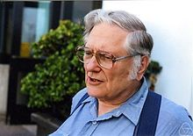
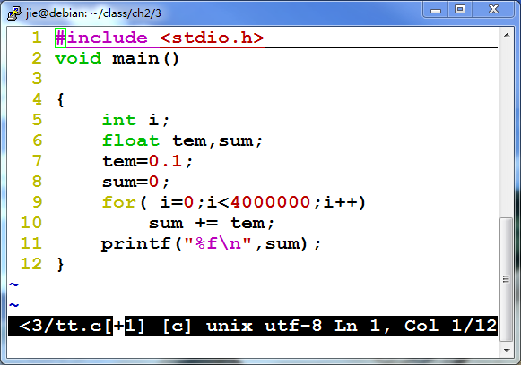
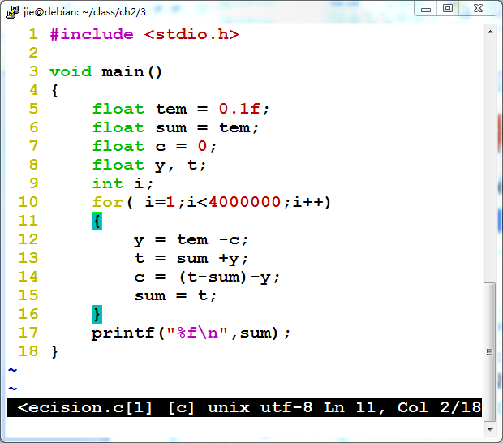
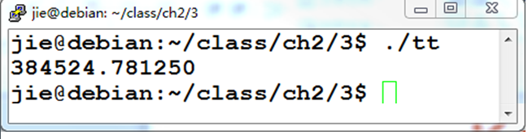
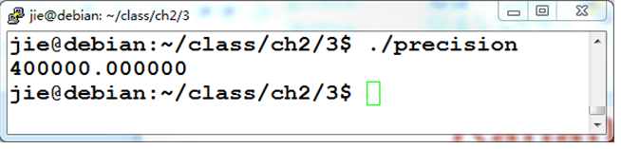
举例：Kahan累加算法
The Father of Floating Point
http://en.wikipedia.org/wiki/Kahan_summation_algorithm

Slide 108
举例： Kahan累加算法（续）
function KahanSum(input)
var sum = 0.0
var c = 0.0
for i = 1 to input.length do
var y = input[i] - c
var t = sum + y
c = (t - sum) - y
sum = t
return sum
y = 3.14159 - 0
t = 10000.0 + 3.14159
= 10003.1
c = (10003.1 - 10000.0) - 3.14159
= 3.10000 - 3.14159
= -.0415900
sum = 10003.1
y = 2.71828 - -.0415900
= 2.75987
t = 10003.1 + 2.75987
= 10005.9
c = (10005.9 - 10003.1) - 2.75987
= 2.80000 - 2.75987
= .040130
sum = 10005.9
将每次累加因舍入造成的截断误差保存起来，再加入到下一次的累加中。

Slide 109
实例: PowerPC和80x86中的浮点部件
PowerPC中的浮点运算
  比MIPS多一条浮点指令：乘累加指令
    将两个操作数相乘，再与另一个操作数相加，作为结果操作数
    可用一条乘累加指令代替两条MIPS浮点指令
    可为中间结果多保留几位，得到最后结果后再考虑舍入，精度高
    利用它来实现除法运算和平方根运算
  浮点寄存器的数量多一倍（32xSPR, 32xDPR）
80x86中的浮点运算
  采用寄存器堆栈结构：栈顶两个数作为操作数
  寄存器堆栈的精度为80位 (MIPS和PowerPC是32位或64位)
  所有浮点运算都转换为80位扩展浮点数进行运算，写回存储器时，再转换位32位（float）或64位（double），编译器需小心处理
  由浮点数访存指令自动完成转换
  指令类型：访存、算术、比较、函数（正弦、余弦、对数等）

Slide 110
第三讲小结
浮点数的表示（IEEE754标准）
  单精度SP（float）和双精度DP（double）
    规格化数(SP)：阶码1~254，尾数最高位隐含为1
    0(阶为全0，尾为全0)
    ∞(阶为全1，尾为全0)
    NaN(阶为全0，尾为非0)
    非规数(阶为全1，尾为非0)
浮点数加减运算
  对阶、尾数加减、规格化（上溢/下溢处理）、舍入
浮点数乘除运算
  求阶、尾数乘除、规格化（上溢/下溢处理） 、舍入
浮点数的精度问题
  中间结果加保护位、舍入位（和粘位）
  最终进行舍入（有四种舍入方式）
    就近（中间值强迫为偶数）、+ ∞方向、- ∞方向、0方向
    默认为“就近”舍入方式

Slide 111
本章总结（1）
定点数运算：由ALU + 移位器实现各种定点运算
移位运算
  逻辑移位：对无符号数进行，左（右）边补0，低（高）位移出
  算术移位：对带符号整数进行，移位前后符号位不变，编码不同，方式不同。
  循环移位：最左（右）边位移到最低（高）位，其他位左（右）移一位。
扩展运算
  零扩展：对无符号整数进行高位补0
  符号扩展：对补码整数在高位直接补符
加减运算
  补码加/减运算：用于整数加/减运算。符号位和数值位一起运算，减法用加法实现。同号相加时，若结果的符号不同于加数的符号，则会发生溢出。
  原码加/减运算：用于浮点数尾数加/减运算。符号位和数值位分开运算，同号相加，异号相减；加法直接加；减法用加负数补码实现。
乘法运算：用加法和右移实现。
  补码乘法：用于整数乘法运算。符号位和数值位一起运算。采用Booth算法。
  原码乘法：用于浮点数尾数乘法运算。符号位和数值位分开运算。数值部分用无符号数乘法实现。
除法运算：用加/减法和左移实现。
  补码除法：用于整数除法运算。符号位和数值位一起运算。
  原码除法：用于浮点数尾数除法运算。符号位和数值位分开运算。数值部分用无符号数除法实现。

Slide 112
本章总结（2）
浮点数运算：由多个ALU + 移位器实现
  加减运算
    对阶 、尾数相加减、规格化处理、舍入、判断溢出
  乘除运算
    尾数用定点原码乘/除运算实现，阶码用定点数加/减运算实现。
  溢出判断
    当结果发生阶码上溢时，结果发生溢出，发生阶码下溢时，结果为0。
  精确表示运算结果
    中间结果增设保护位、舍入位、粘位
    最终结果舍入方式：就近舍入 / 正向舍入 / 负向舍入 / 截去四种方式。
ALU的实现
  算术逻辑单元ALU：实现基本的加减运算和逻辑运算。
  加法运算是所有定点和浮点运算（加/减/乘/除）的基础，加法速度至关重要
  进位方式是影响加法速度的重要因素
  并行进位方式能加快加法速度
  通过“进位生成”和“进位传递”函数来使各进位独立、并行产生

